Slide 1
딥러닝을 활용한
오디오 분류와 음성 인식
도승헌
KAIST GSCT | Music and Audio Computing Lab
Github : https://github.com/dohppak
E-mail : seungheondoh@kaist.ac.kr

Slide 2
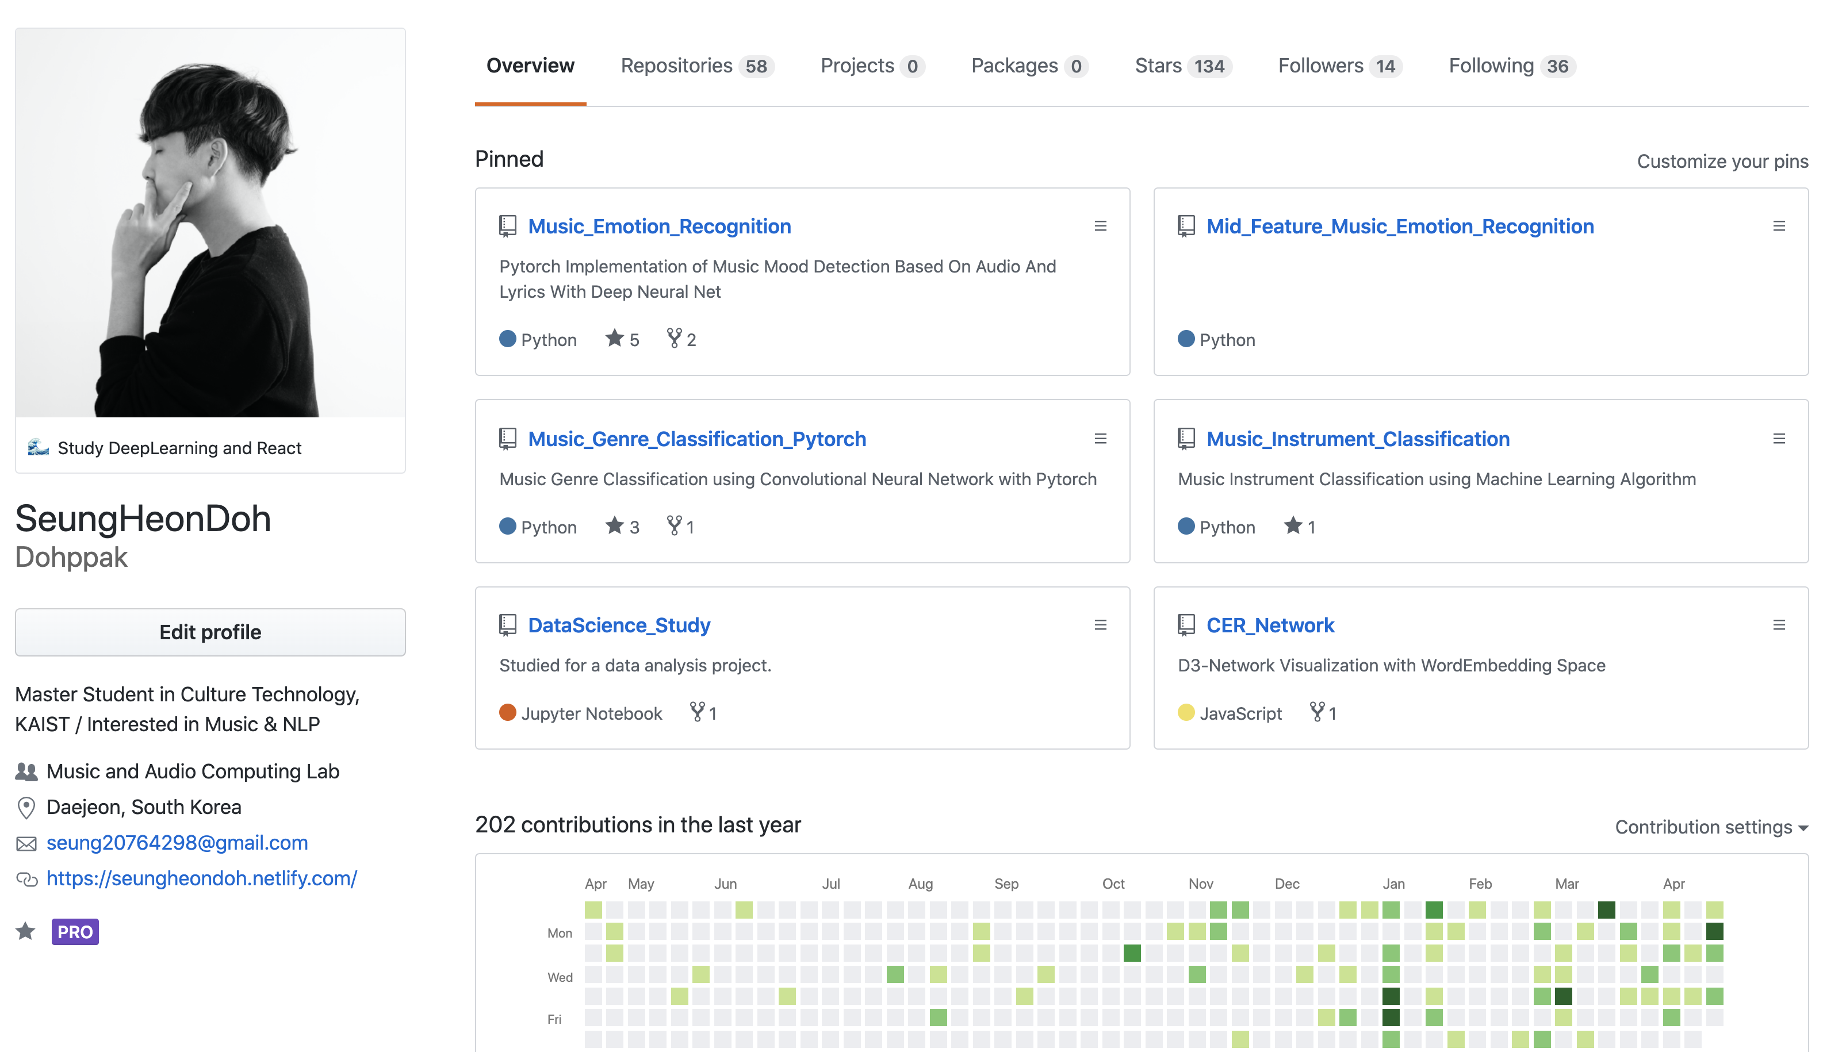
안녕하세요 도승헌입니다.

Slide 3
오늘 튜토리얼의 내용
딥러닝 기초 리뷰
FC Layer, CNN, RNN, LSTM, Attention
Audio Classification & Tagging
데이터 파이프라인의 이해
CTC
논문 및 이해, CTC Loss 쓰는 법!
Deep Speech2 구현
LAS
Extra 모델 아키텍쳐를 이해해보자!

Slide 4
시작하기 앞서
Reference
NIPS 2017 Tutorial – Deep Learning: Practice and Trend https://drive.google.com/file/d/1SuwiICLERd7SfYo3FiqNG0tCEBUjKcT7/view
stanford CS 230 - Deep Learning https://stanford.edu/~shervine/teaching/cs-230/cheatsheet-convolutional-neural-networks
Audio for Deep Learning (남기현님) https://tykimos.github.io/2019/07/04/ISS_2nd_Deep_Learning_Conference_All_Together/
오디오 전처리 작업을 위한 연습 (박수철님) https://github.com/scpark20/audio-preprocessing-practice
Musical Applications of Machine Learning https://mac.kaist.ac.kr/~juhan/gct634/
Awesome audio study materials for Korean (최근우님) https://github.com/keunwoochoi/awesome-audio-study-materials-for-korean
Notes:
(NIPS 2017 Tutorial – Deep Learning: Practice and Trend)

Slide 5
오늘 발표에 중점인 부분
튜토리얼 답게 실습을 하자!
Import 해서 한 줄이면 되는 코드를 실제로 타이핑해본다!
논문을 꼼꼼하게 읽어본다!

Slide 6
아주 간단한 지난시간 리뷰!

Slide 7
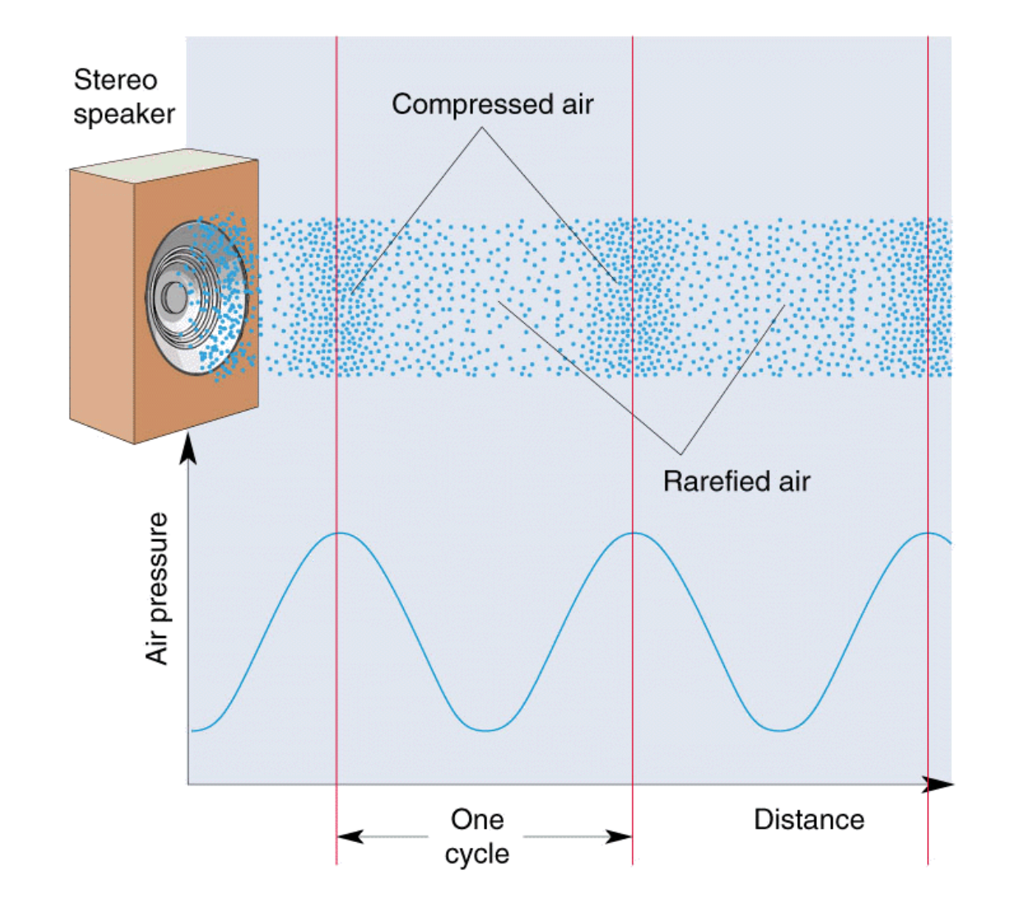
Sound?
소리 = 진동으로 인한 공기의 압축
압축이 얼마나 됬느냐 = Wave(파동)
파동은 진동하며 공간/매질을 전파해
나가는 현상입니다.
질량의 이동은 없지만 에너지/운동량의
운반은 존재합니다.

Slide 8
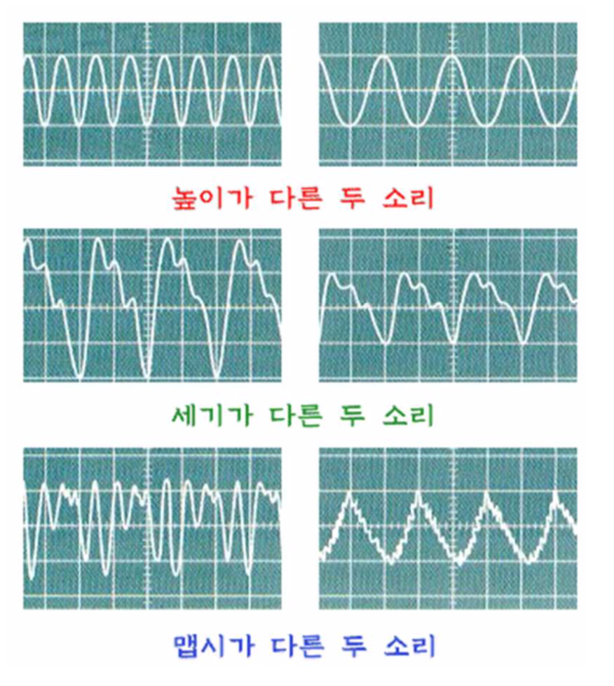
소리에서 얻을 수 있는 물리량
Amplitude(Intensity) : 진폭
Frequency : 주파수
Phase(Degress of displacement) : 위상
물리 음향
Intensity : 소리 진폭의 세기
Frequency : 소리 떨림의 빠르기
Tone-Color : 소리 파동의 모양
심리 음향
Loudness : 소리 크기
Pitch : 음정, 소리의 높낮이 / 진동수
Timbre : 음색, 소리 감각

Slide 9
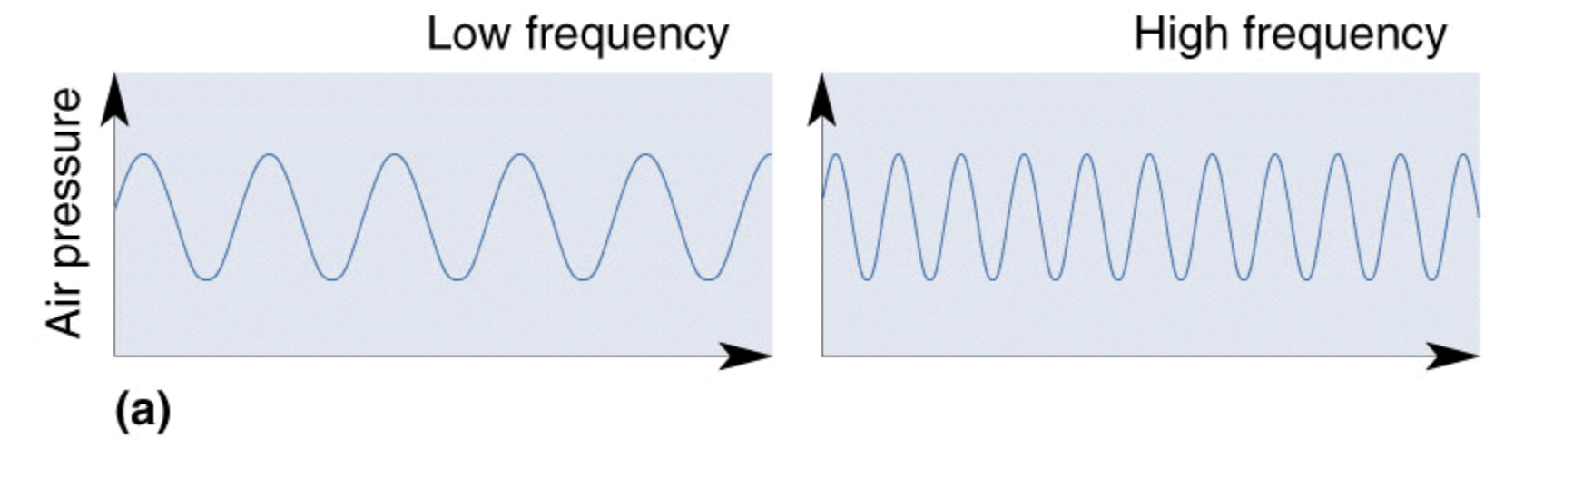
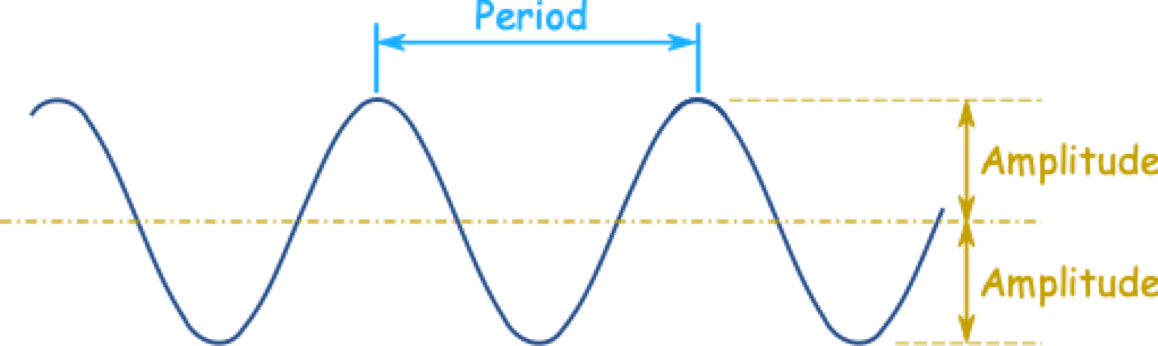
Frequency?
Frequency는 The number of compressed
단위는 Hertz를 사용하며, 1Hertz는 1초에 한번 Vibration을 의미합니다.
주기(period): 파동이 한번 진동하는데 걸리는 시간, 또는 그 길이, 일반적으로 sin함수의 주기는 2𝜋/𝑤 입니다.
주파수(frequency): 1초 동안의 진동 횟수입니다.
소리의 높낮이는 음원의 주파수에 의해 결정 주파수가 높으면 높은 소리가, 낮으면 낮은 소리가 난다.

Slide 10
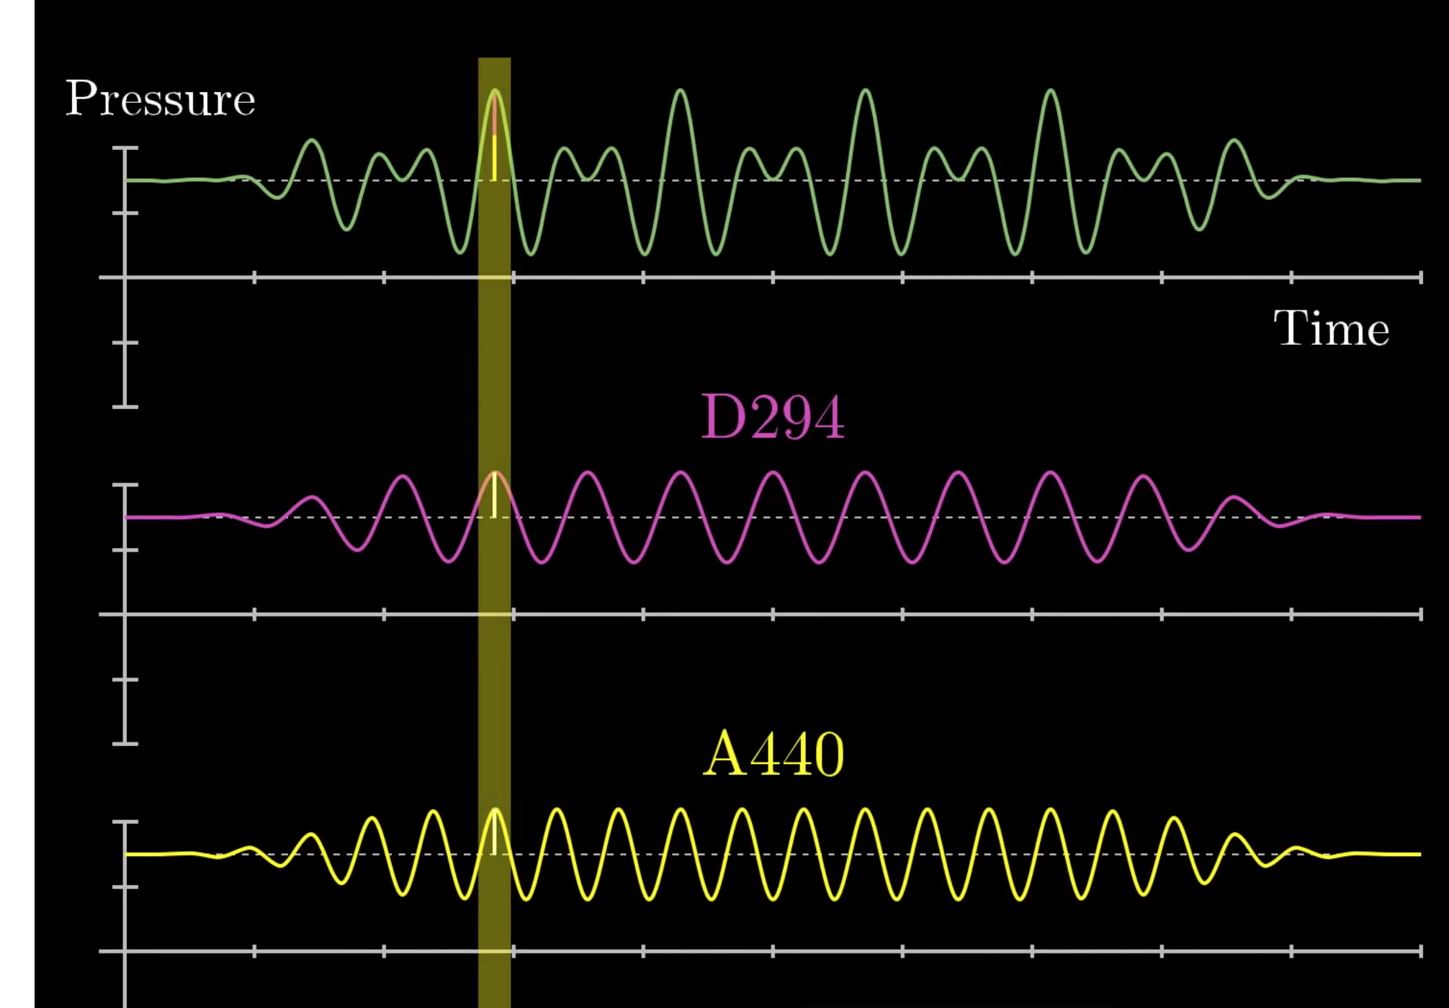
Complex Wave?
우리가 사용하는 대부분의 소리들은 복합파입니다.
복합파(Complex wave)는 복수의 서로 다른 정현파들의 합으로
이루어진 파형(Wave)입니다.

Slide 11
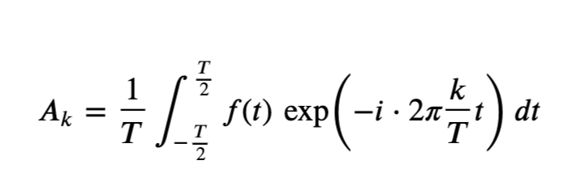
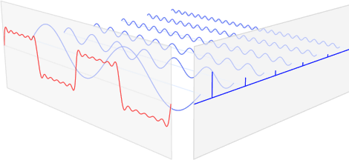
푸리에 변환 (Fourier transform)
임의의 입력 신호를 다양한 주파수를 갖는 주기함수(복수 지수함수)들의 합으로 분해하여 표현하는 것

Slide 12
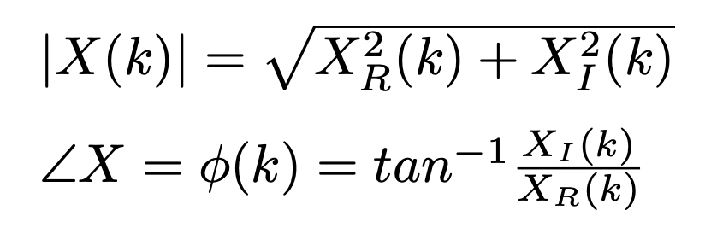
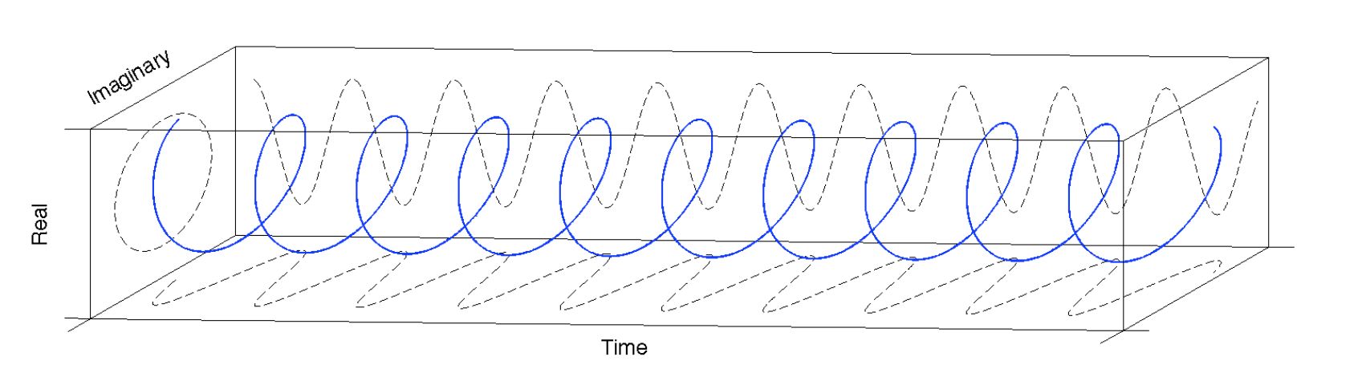
푸리에 변환의 결과
Spectrum magnitude, phase spectrum
퓨리에 변환이 끝나면, 이제 실수부와 허수부를 가지는 복소수가 얻어집니다. 이러한 복소수의 절대값은 Spectrum magnitude라고 부르며 (주파수의 강도), 복소수가 가지는 phase를 phase spectrum (주파수의 위상)이라고 부르게 됩니다.

Slide 13
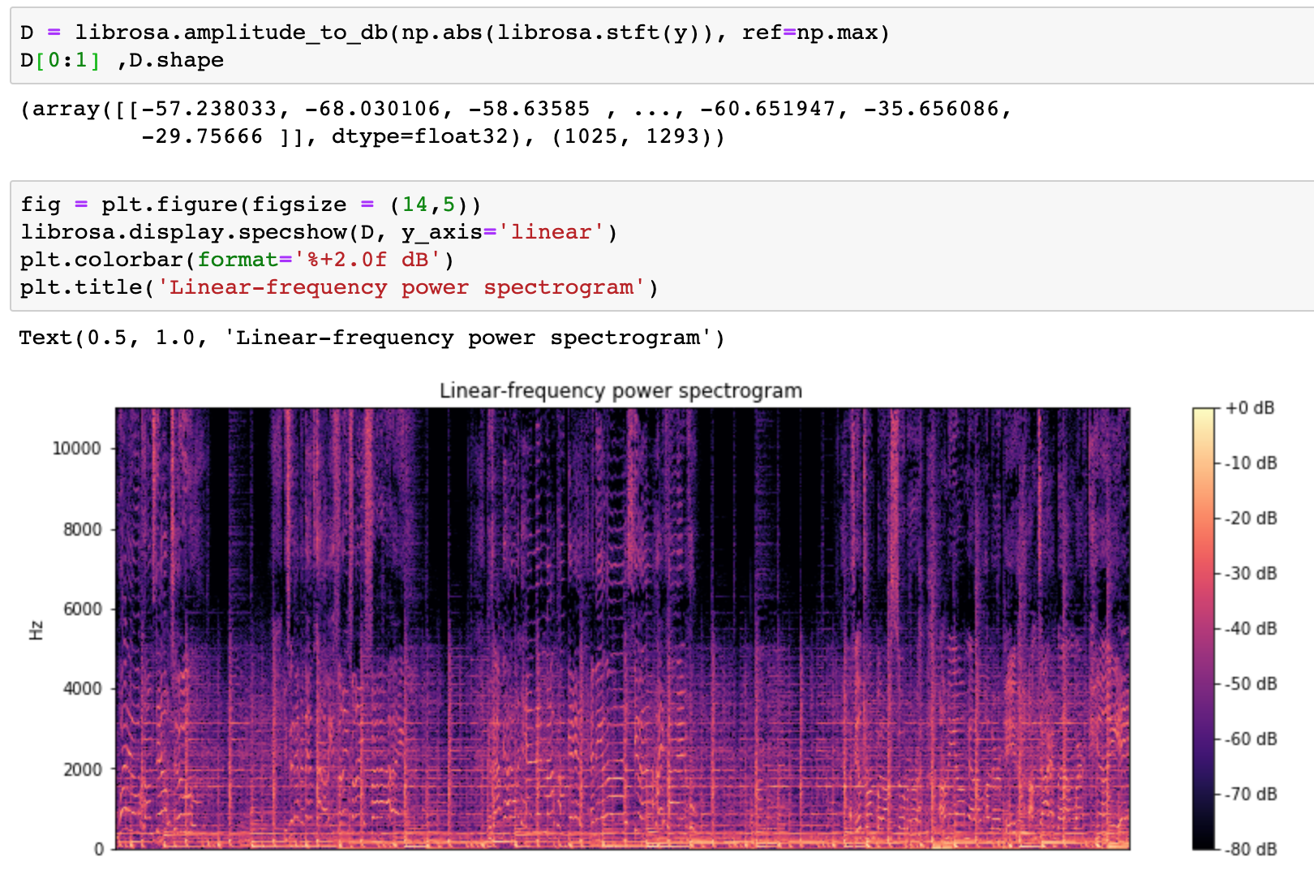
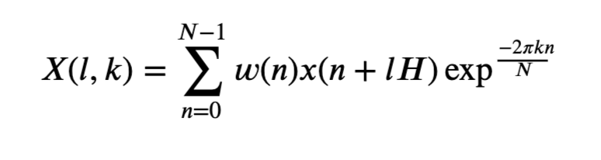
Tutorial (STFT)

Slide 14
Audio + Deep Learning!

Slide 15
Audio Task
Sound
Speech Classification & Auto-tagging (Acoustic Scene / Event Identification)
Speech
Speech Recognition (STT)
Speech Synthesis (TTS)
Speech Style Transfer (STS)
https://www.kakaobrain.com/blog/16

Slide 16
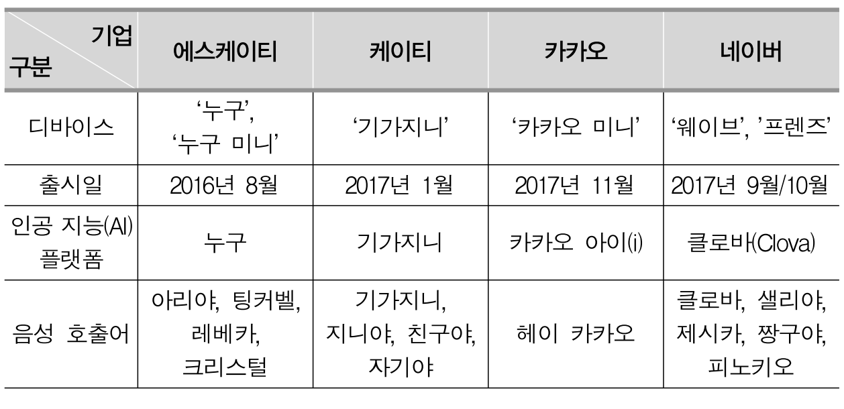
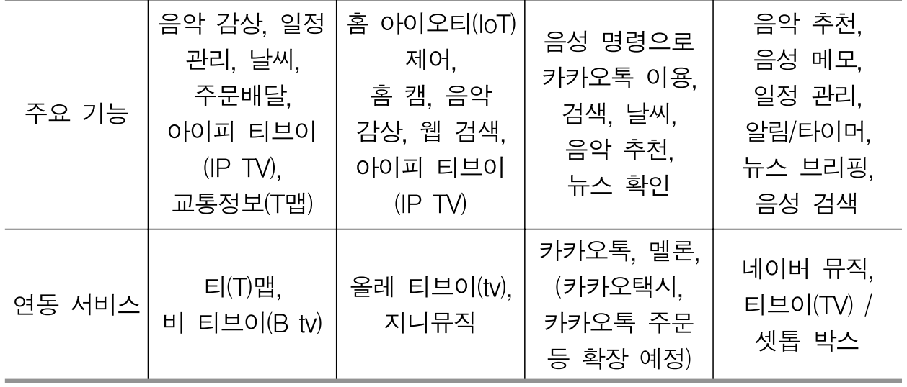
With Smart Speaker!
Sound
Speech Classification - Activation
Speech
Speech Recognition (STT) - Input User Interface
Speech Synthesis (TTS) - Output of Interaction
http://dcase.community/challenge2020/task-acoustic-scene-classification

Slide 17
Deep Learning Review

Slide 18
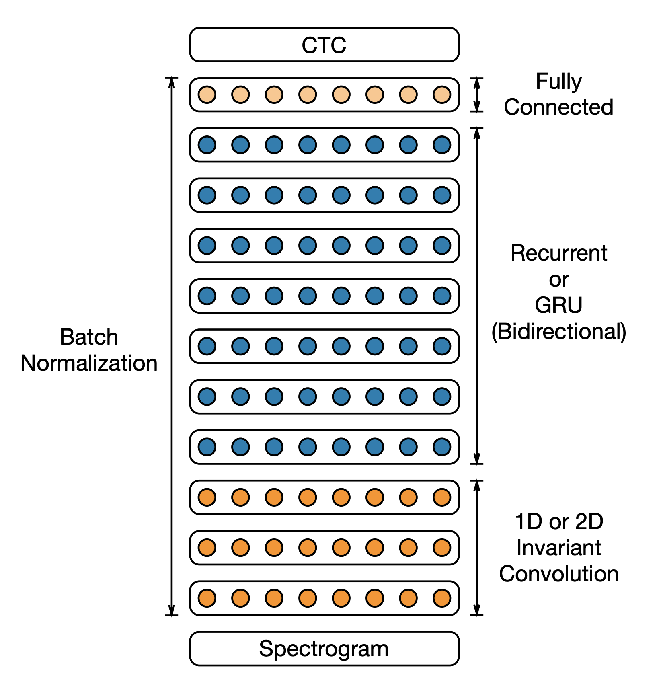
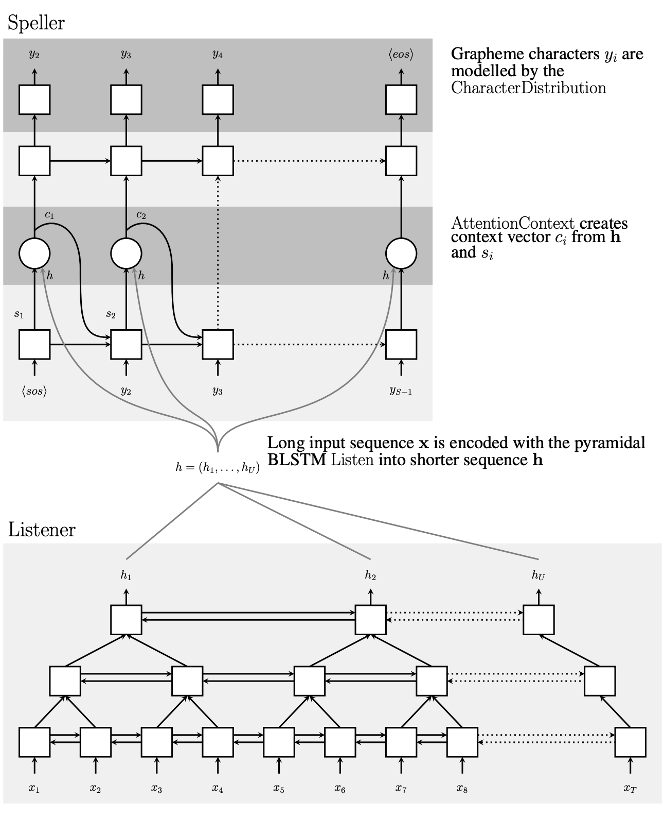
왜 리뷰를 하는가?
Deep Speech 2
Listen, Attend and Spell (ICASSP2016)

Slide 19
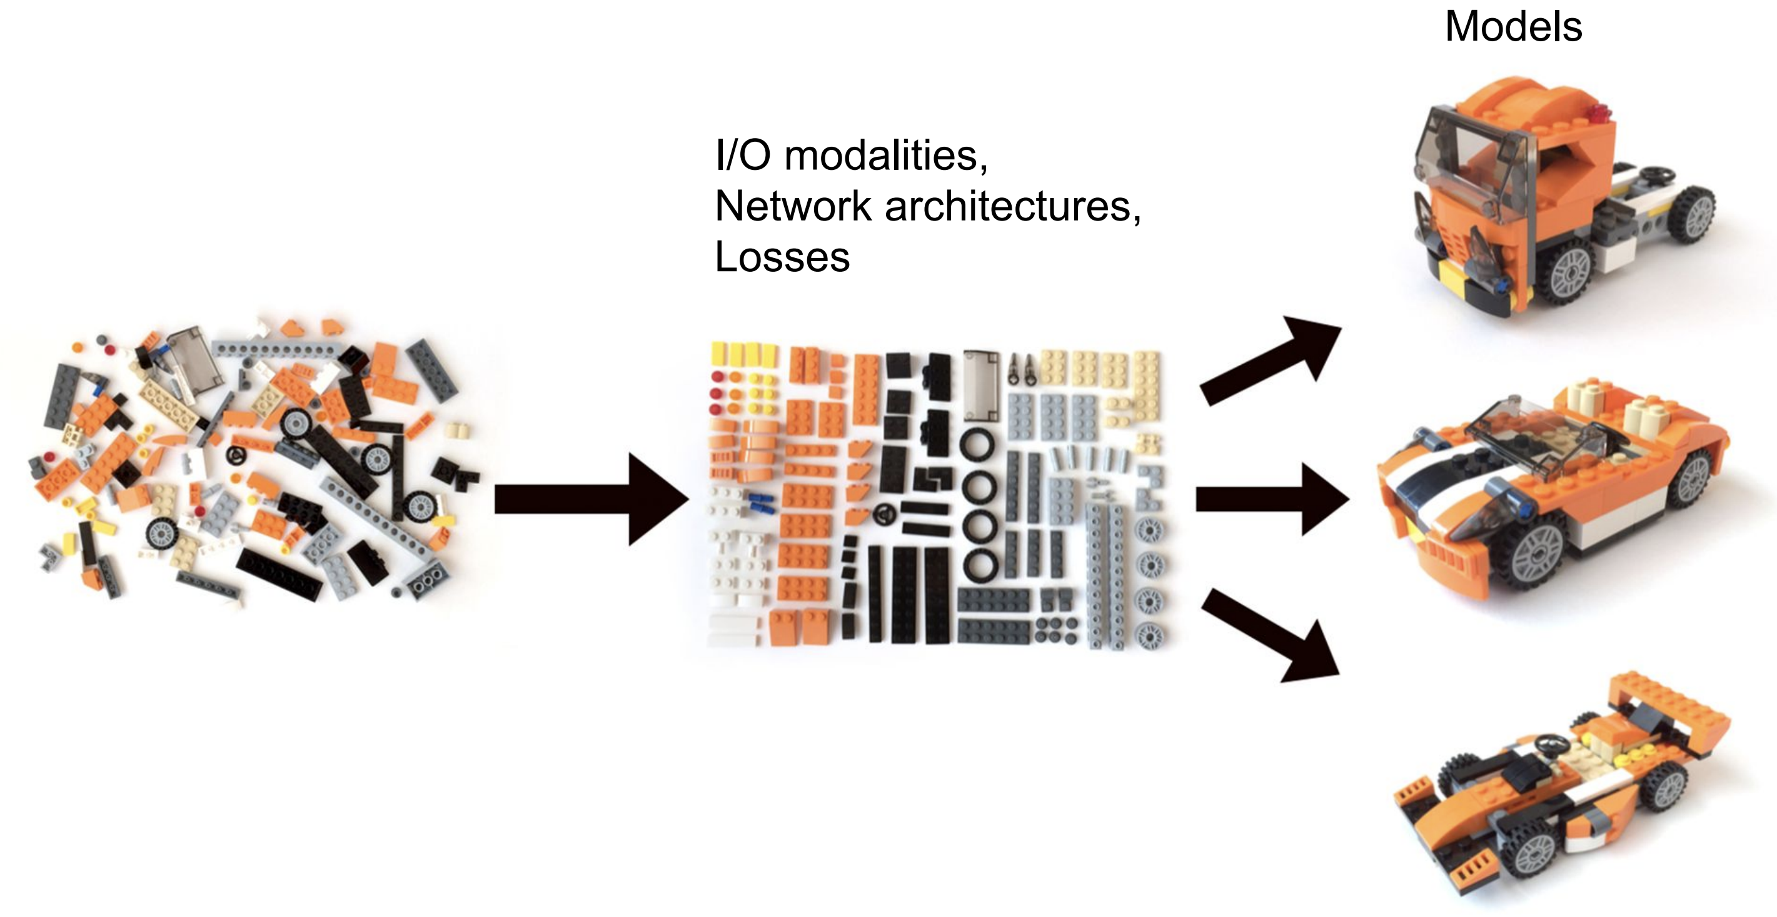
Deep Learning Building Blocks
https://github.com/hindupuravinash/nips2017#tutorials

Slide 20
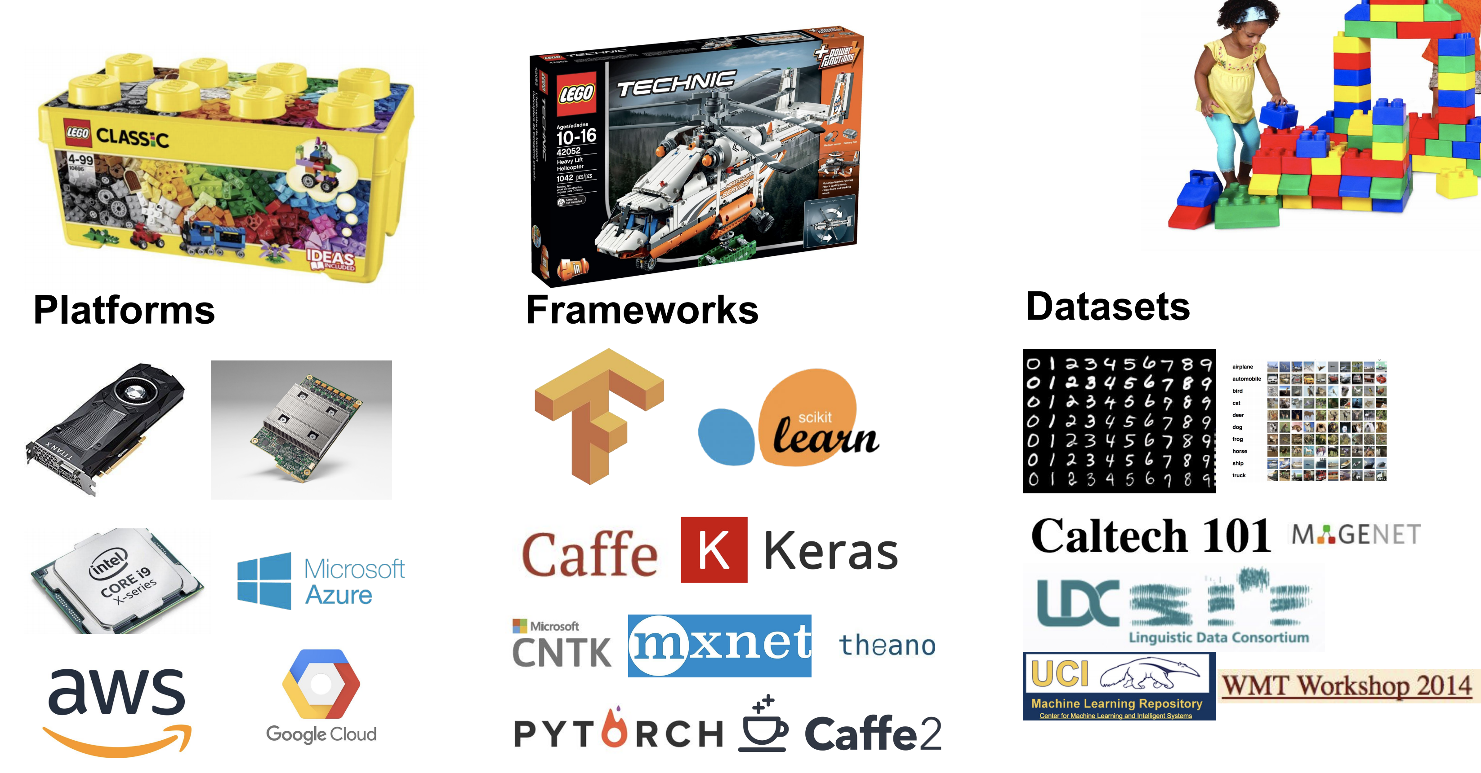
Deep Learning Building Blocks
https://github.com/hindupuravinash/nips2017#tutorials

Slide 21
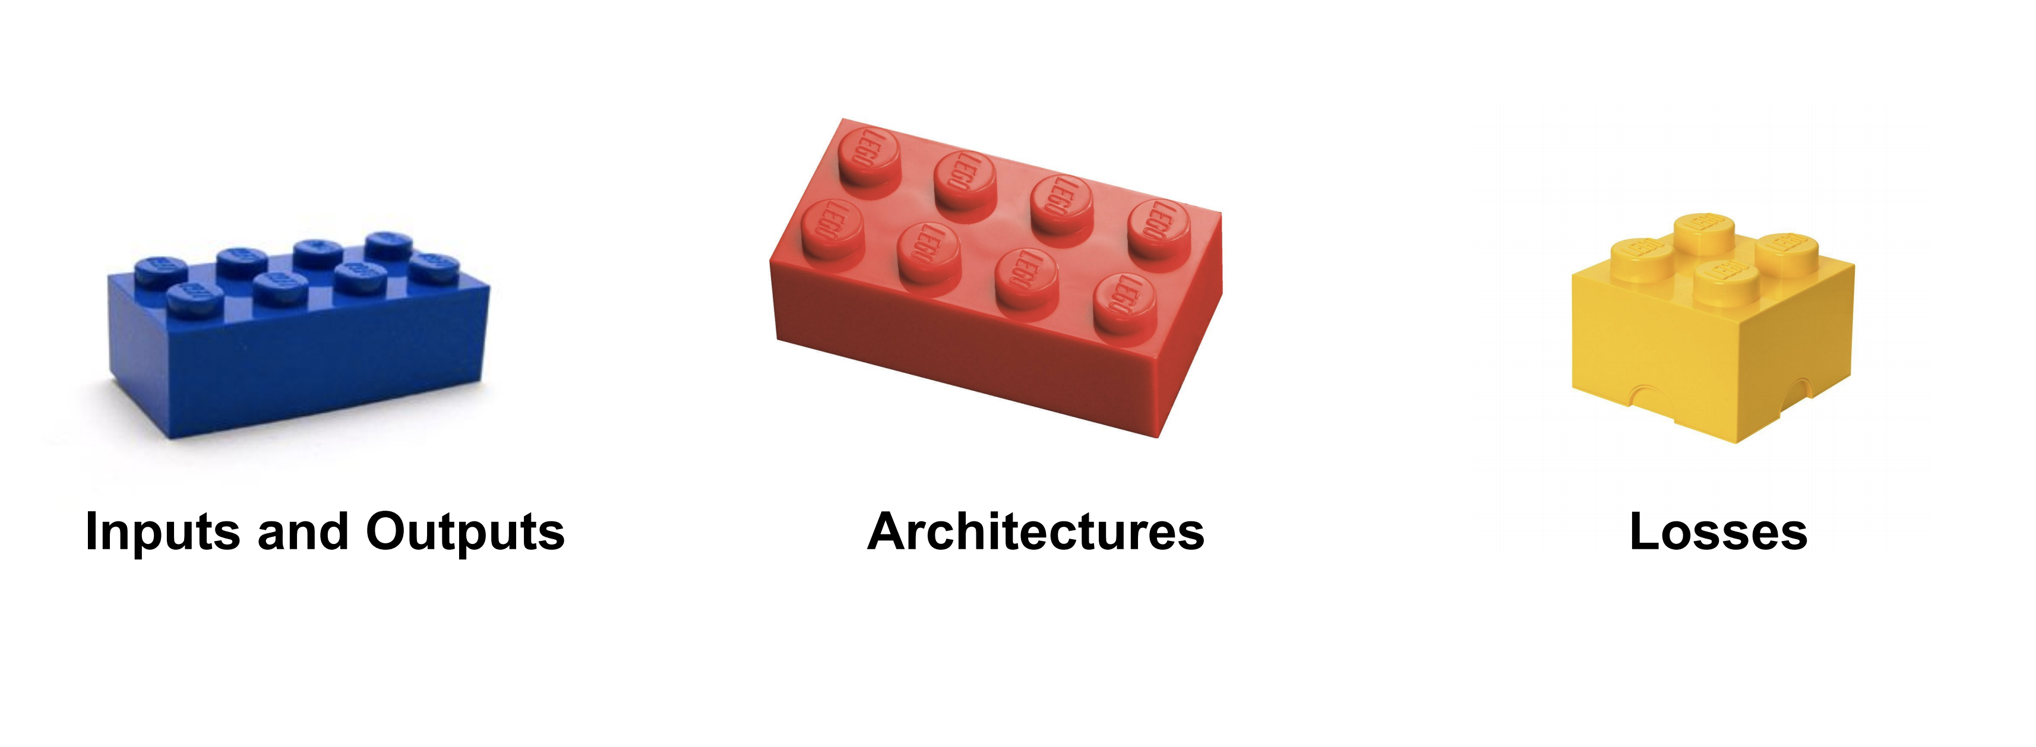
Deep Learning Building Blocks
https://github.com/hindupuravinash/nips2017#tutorials

Slide 22
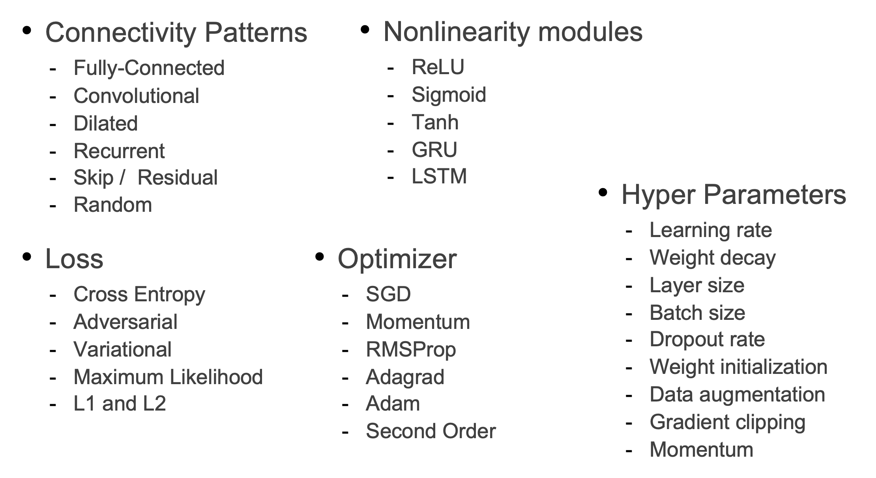
Deep Learning Building Blocks
https://github.com/hindupuravinash/nips2017#tutorials

Slide 23
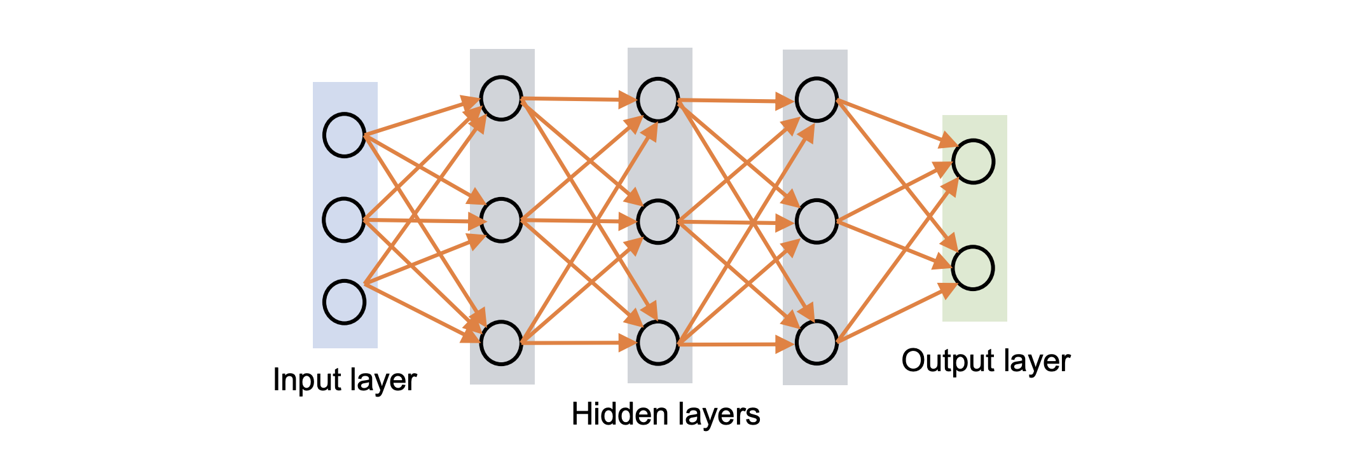
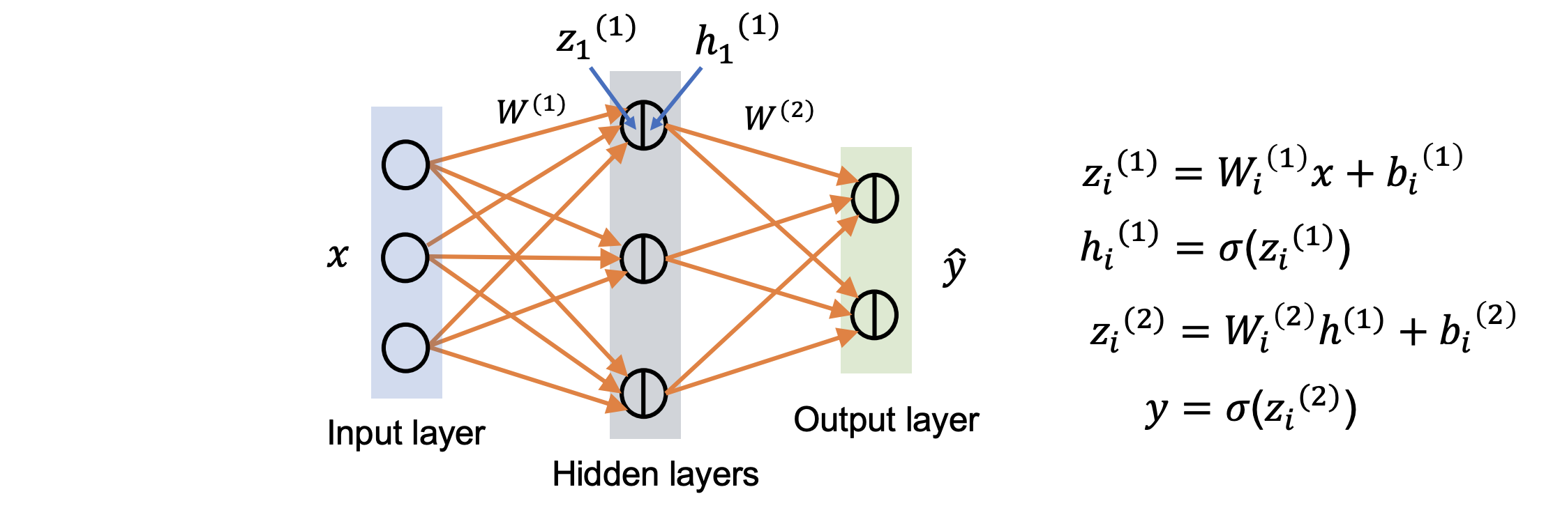
Multi-Layer Perceptron (MLP)
https://mac.kaist.ac.kr/~juhan/gct634/index.html
Notes:
Multi-Layer Perceptron (MLP)

Slide 24
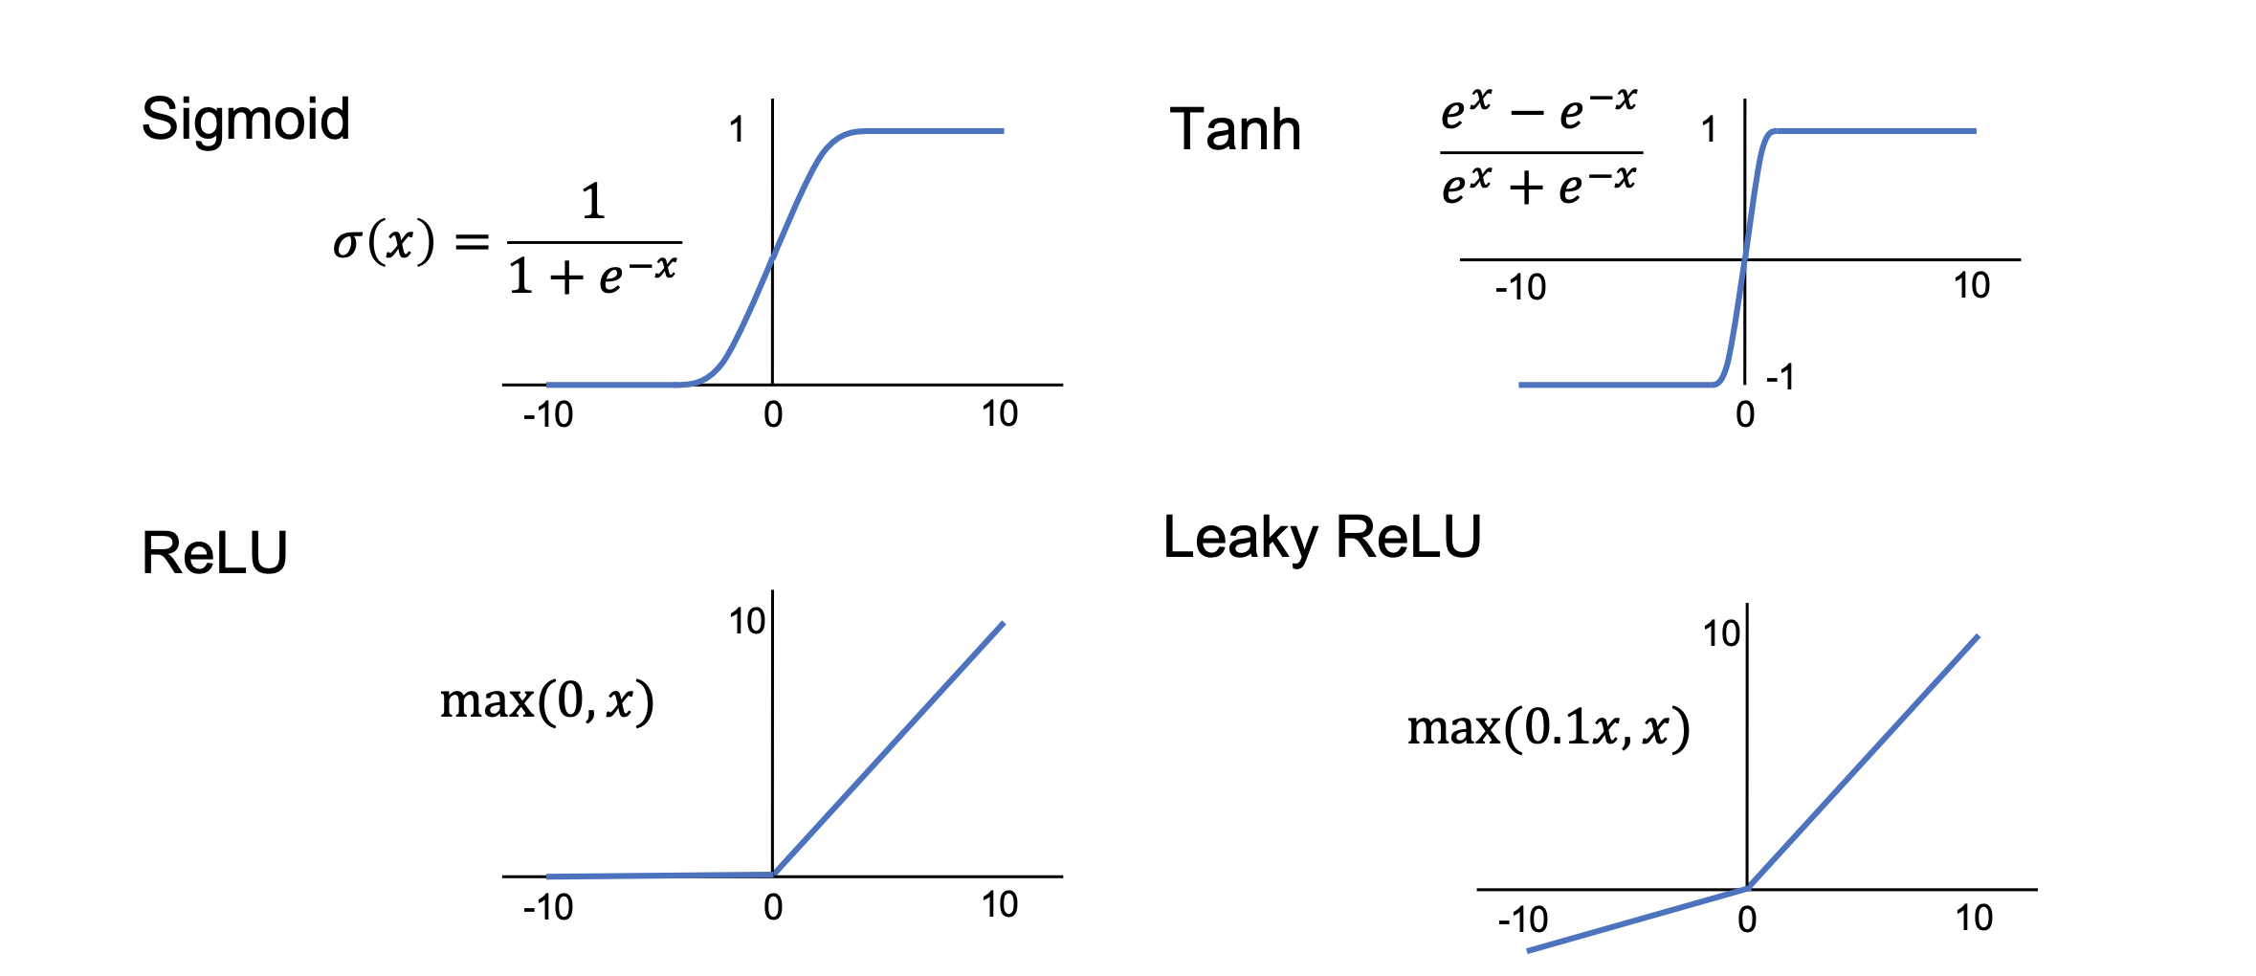
Non-linear function, activation function
They capture the (complicated) interaction between input units
What if the nonlinear functions are not present?
Multiplications of linear transformation = another linear transformation
https://mac.kaist.ac.kr/~juhan/gct634/index.html
Notes:
Multi-Layer Perceptron (MLP)

Slide 25
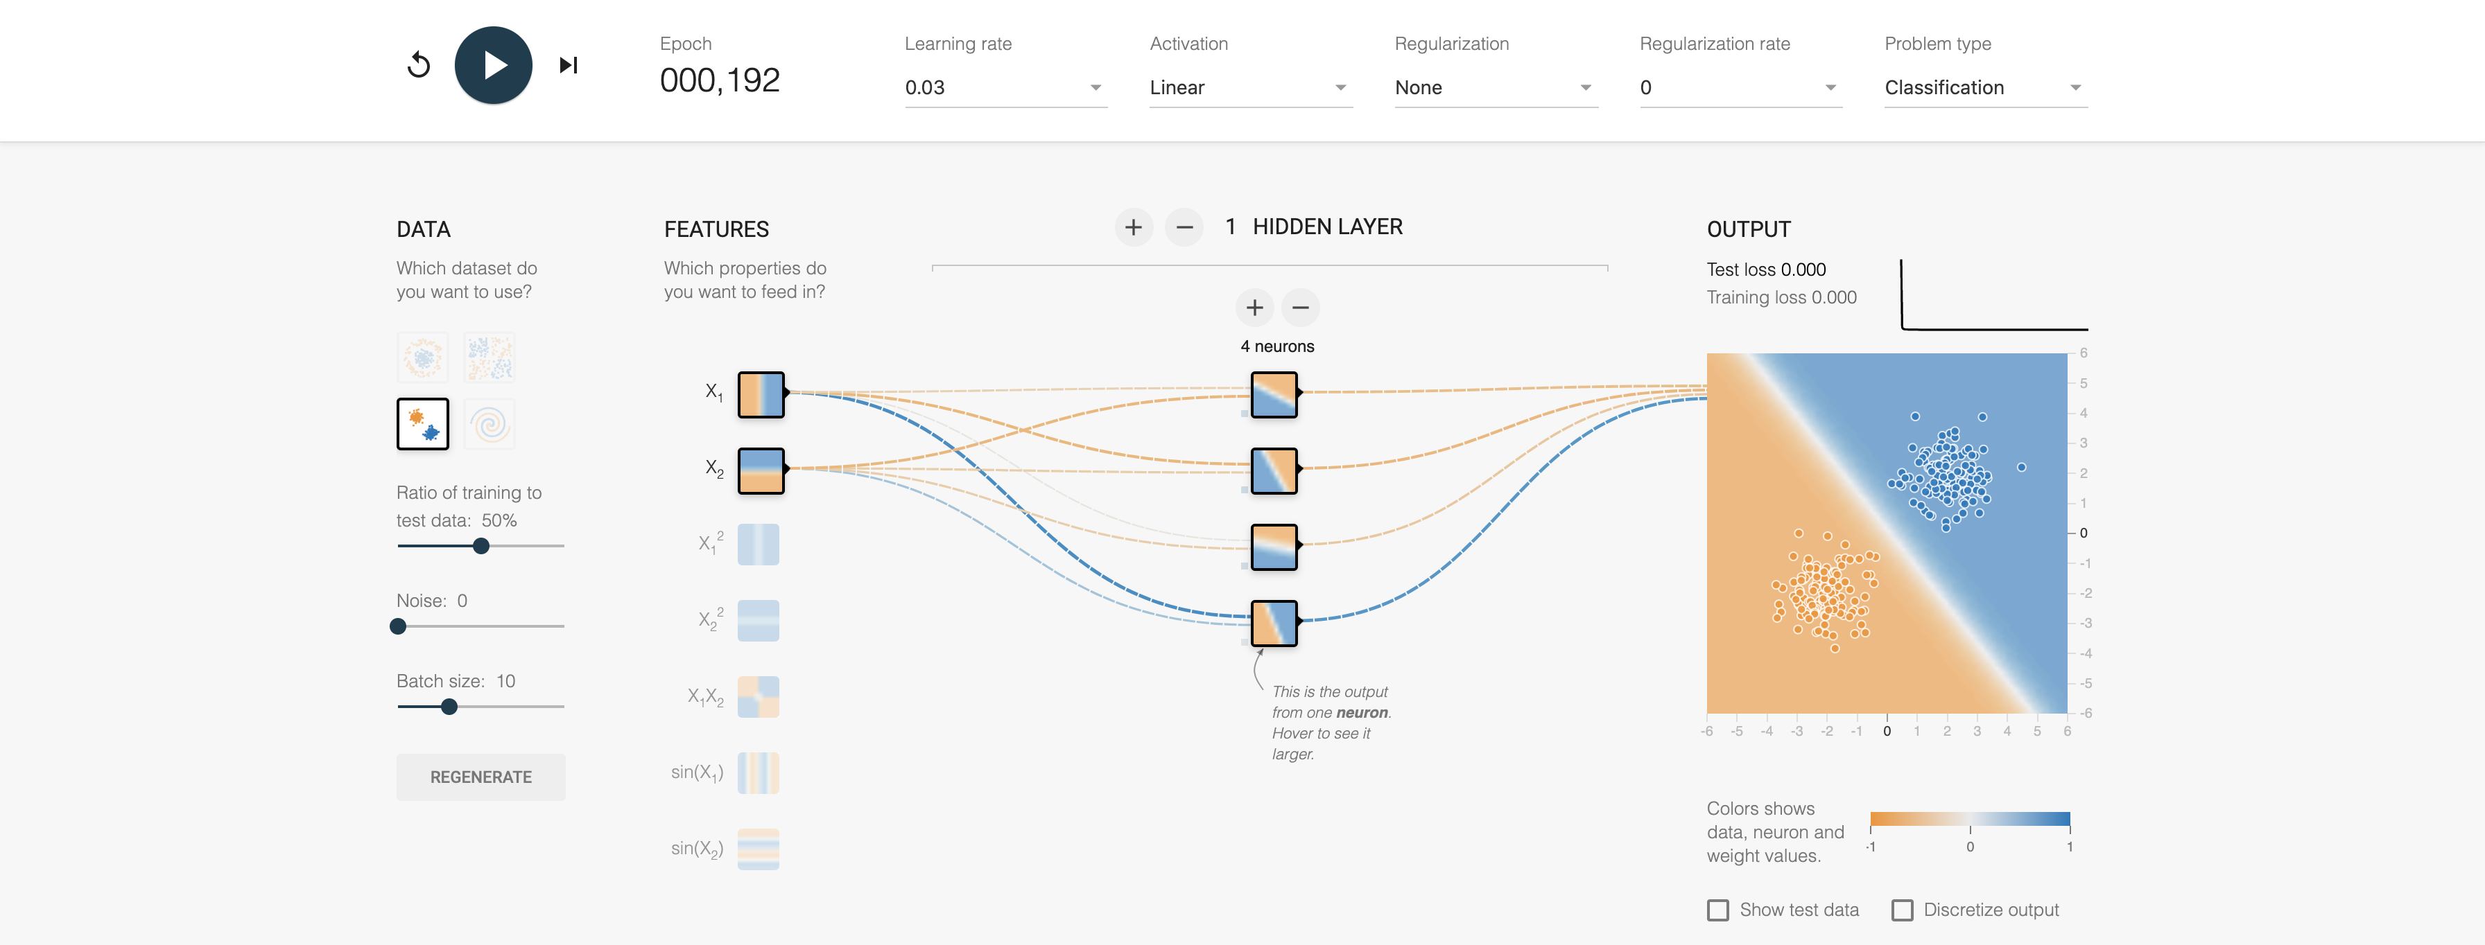
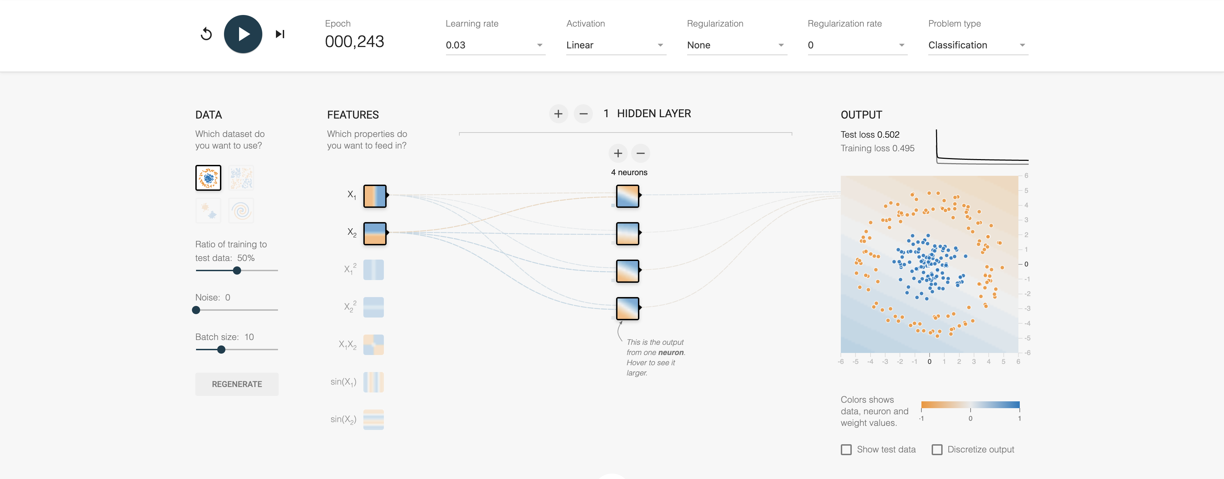
https://playground.tensorflow.org/
Notes:
Multi-Layer Perceptron (MLP)

Slide 26
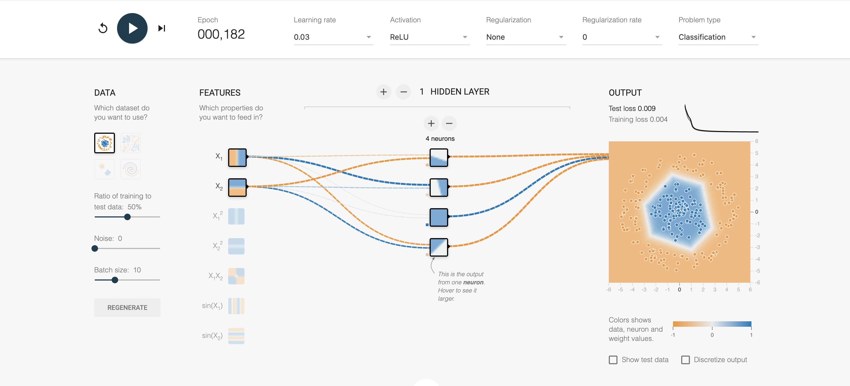
Non-linear function, activation function
https://playground.tensorflow.org/
Notes:
Multi-Layer Perceptron (MLP)

Slide 27
Non-linear function, activation function
They capture the (complicated) interaction between input units
What if the nonlinear functions are not present?
Multiplications of linear transformation = another linear transformation
https://mac.kaist.ac.kr/~juhan/gct634/index.html
Notes:
Multi-Layer Perceptron (MLP)

Slide 28
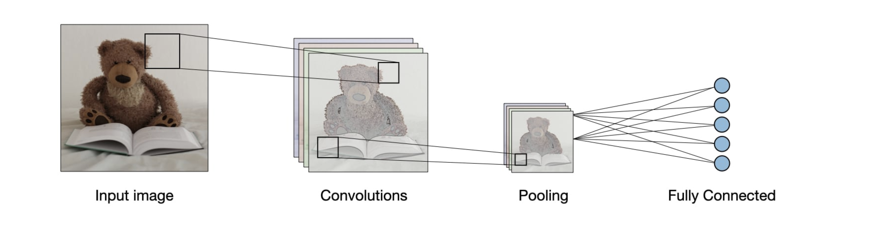
Convolutional Neural Networks
Convolution Layer는 입력을 필터를 사용하여 Convolution연산을 하게 됩니다. 하이퍼 파라미터에는 필터 크기 F 및 보폭 S가 포함됩니다. 결과 출력 O를 feature map or activation map 이라고 부릅니다.
Pooling Layer 은 다운 샘플링 작업으로, 일반적으로 Convolution Layer 이후에 적용되며 spatial invariance을 수행합니다. 특히 Max pool과 Average Pool 은 각각 최대 값과 평균값을 취하는 특수 종류의 풀링입니다.
https://stanford.edu/~shervine/teaching/cs-230/cheatsheet-convolutional-neural-networks
Notes:
Multi-Layer Perceptron (MLP)

Slide 29
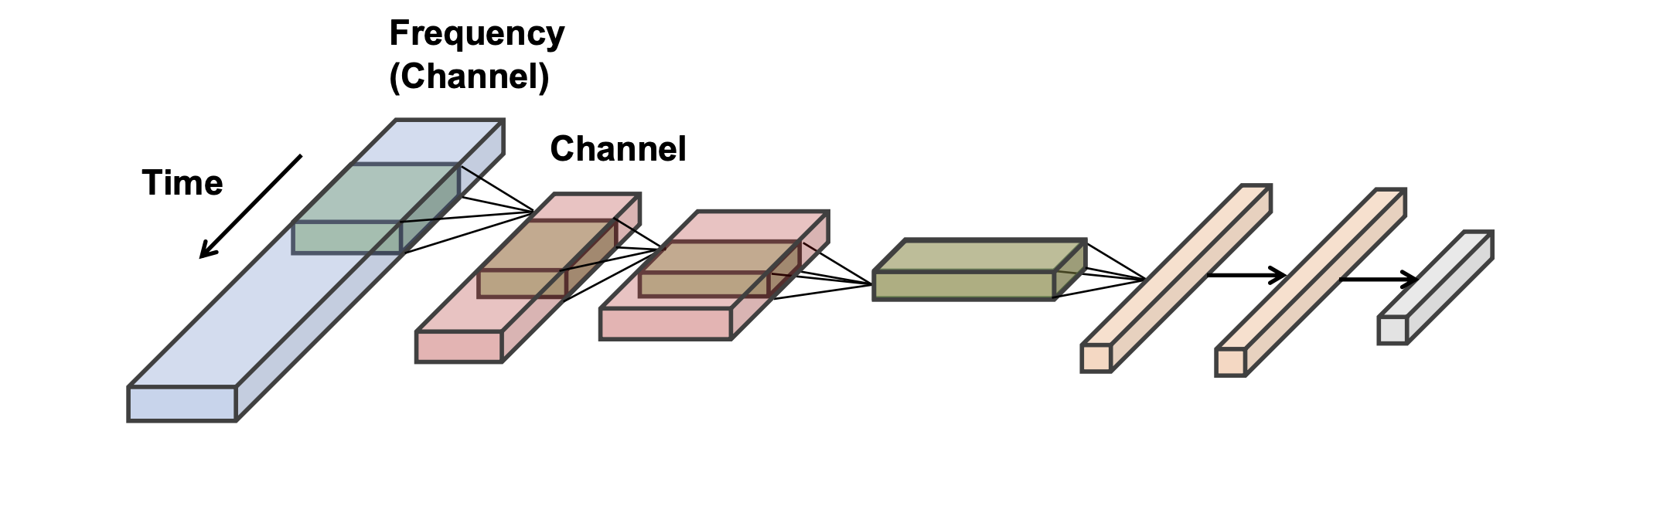
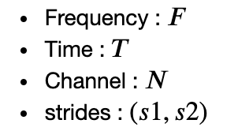
CNN in Audio!
1-D CNN in Spectrogram
Convolution filter의 크기가 frequency 영역대는 고정되어 있으며, Time에 따라서 진행됩니다
Advantage
1D feature map significantly reduce the number of paramerters
Fast to train
Small dataset
Disadvantage
Not invariant to pitch shifting
https://mac.kaist.ac.kr/~juhan/gct634/index.html
Notes:
Multi-Layer Perceptron (MLP)

Slide 30
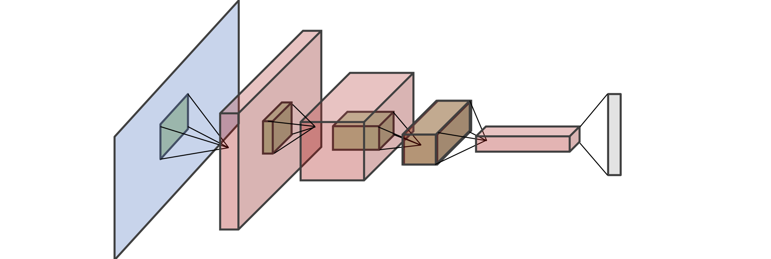
CNN in Audio!
2-D CNN
Convolution filter의 크기가 frequenc과 Time에 따라서 진행됩니다
Advantage
Time-frequency 두가지 영역에서 pattern을 찾게 됩니다.
flexibility를 가지게 되었다고 해석할 수 있습니다.
2D CNN이 1D CNN에 비해 큰 데이터 셋에 대해서 높은 성능이 좋습니다
https://mac.kaist.ac.kr/~juhan/gct634/index.html
Notes:
Multi-Layer Perceptron (MLP)

Slide 31
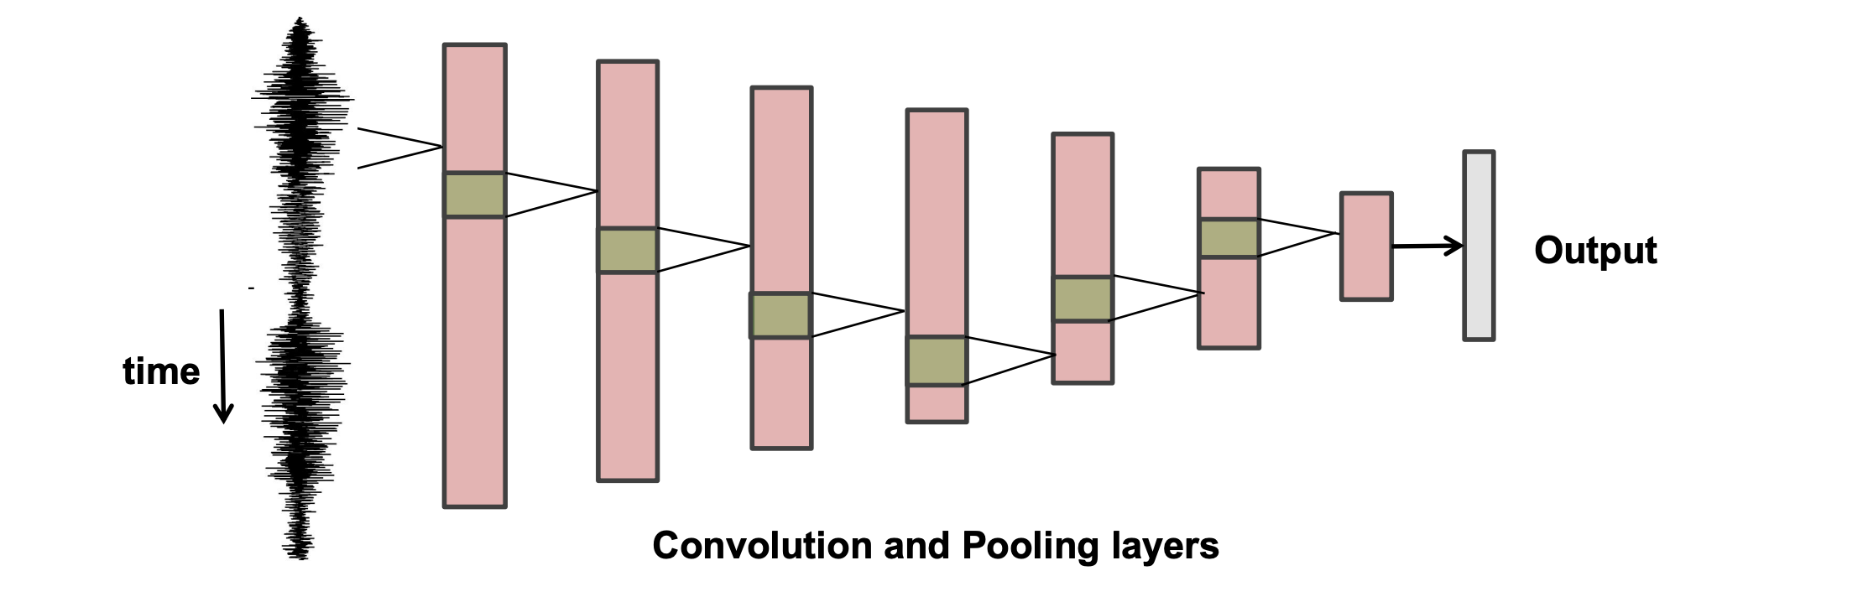
CNN in Audio!
Sample CNN
Sample level CNN 의 가장 큰 특징은 바로 input데이터를 waveform
그 자체로 사용할 수 있다는 점입니다.
Advantage
CNN이 "phase-invariant" representation을 반영한다는 점입니다.
커널이 input signal에 대한 spectral bandwidth를 계산해 준다는 점입니다.
https://mac.kaist.ac.kr/~juhan/gct634/index.html
Notes:
Multi-Layer Perceptron (MLP)

Slide 32
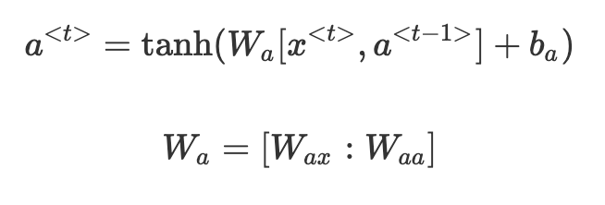
RNN
RNN은 Hidden State 를 유지하면서 이전 출력을 입력으로 사용할 수 있는 신경망입니다.
• 어떠한 input length든 커버할 수 있습니다.
• 입력 크기에 따라 모델 Size가 증가하지 않습니다.
• Historical Information을 잘 활용합니다.
• 시간축에 따른 Weights Sharing이 진행됩니다.
https://stanford.edu/~shervine/teaching/cs-230/cheatsheet-convolutional-neural-networks
Notes:
Multi-Layer Perceptron (MLP)

Slide 33
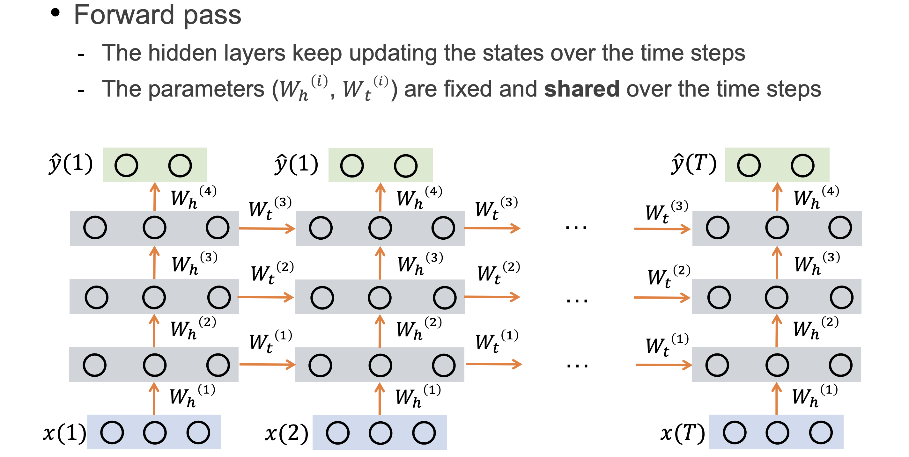
RNN
RNN은 Hidden State 를 유지하면서 이전 출력을 입력으로 사용할 수 있는 신경망입니다.
https://mac.kaist.ac.kr/~juhan/gct634/index.html
Notes:
Multi-Layer Perceptron (MLP)

Slide 34
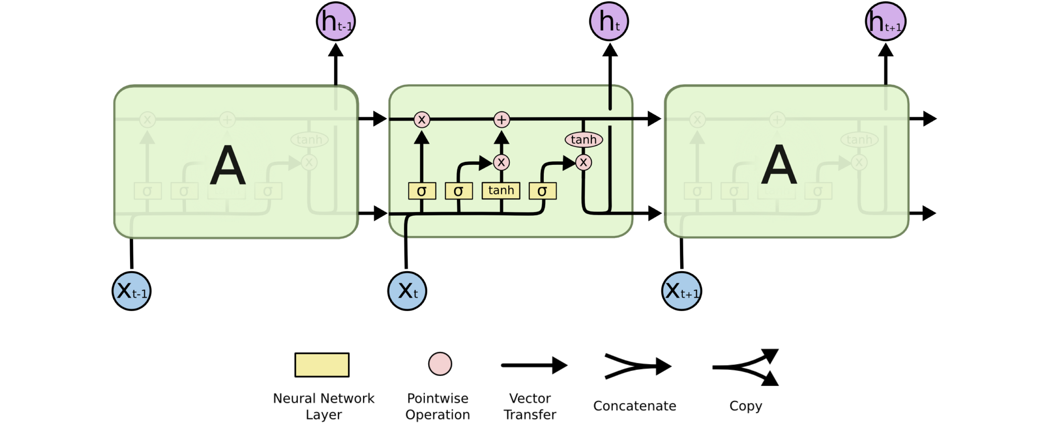
LSTM
GRU (Gated Recurrent Unit) 및 LSTM (Long Short-Term Memory Unit)은 기존 RNN에서 vanishing gradient 를 처리하며 LSTM은 GRU의 일반화된 모델입니다.
http://colah.github.io/posts/2015-08-Understanding-LSTMs/
Notes:
Multi-Layer Perceptron (MLP)

Slide 35
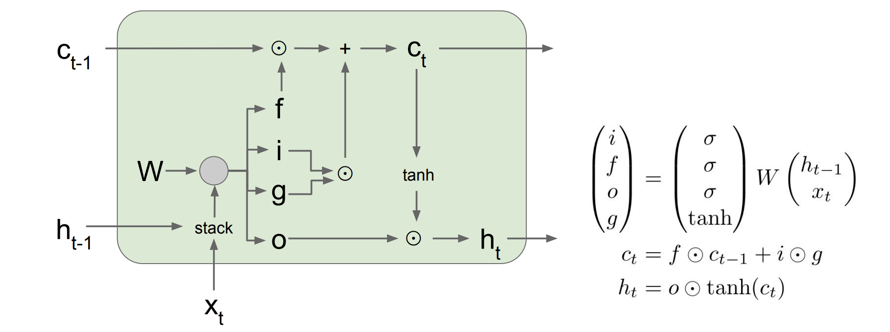
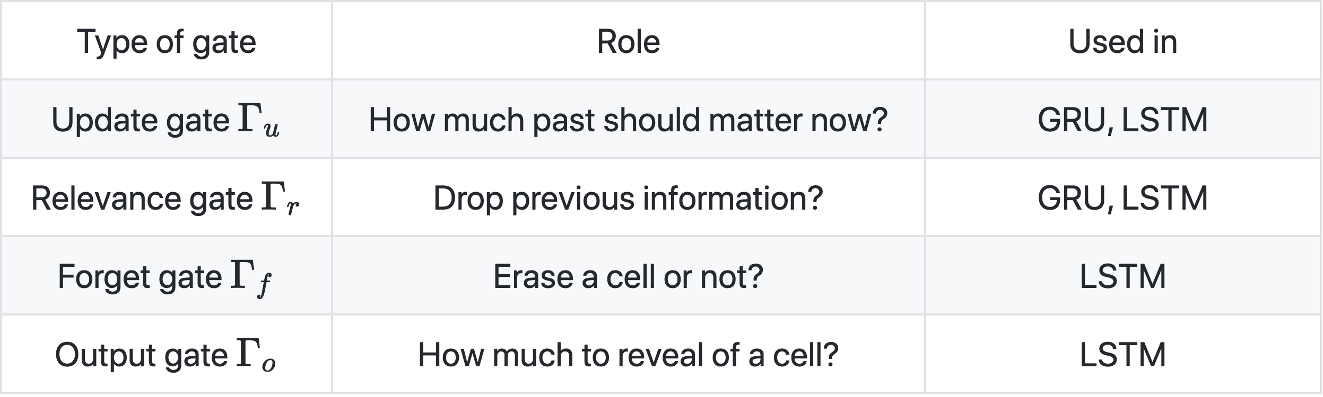
LSTM
GRU (Gated Recurrent Unit) 및 LSTM (Long Short-Term Memory Unit)은 기존 RNN에서 vanishing gradient 를 처리하며 LSTM은 GRU의 일반화된 모델입니다.
Stanford CS231n
Notes:
Multi-Layer Perceptron (MLP)

Slide 36
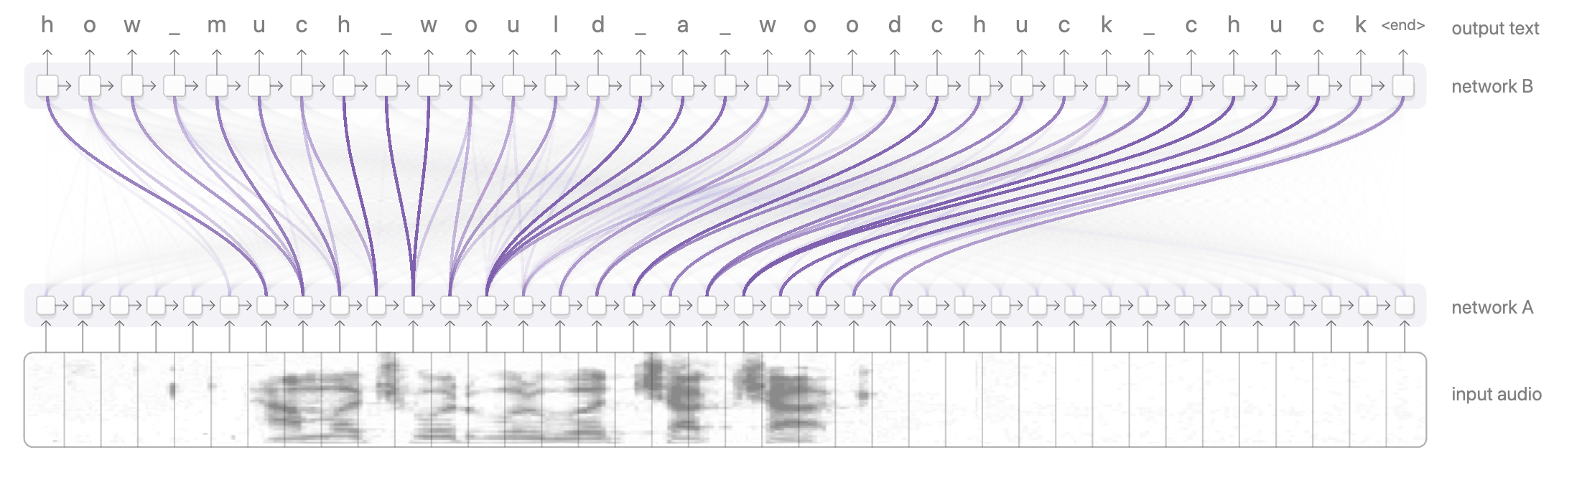
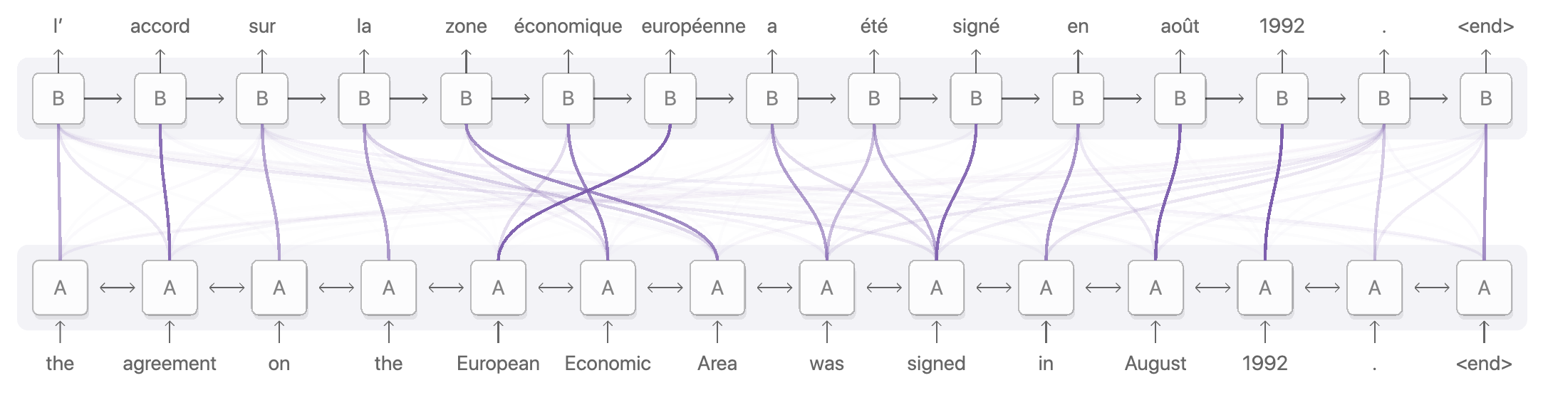
Attention
https://distill.pub/2016/augmented-rnns/
Notes:
Multi-Layer Perceptron (MLP)

Slide 37
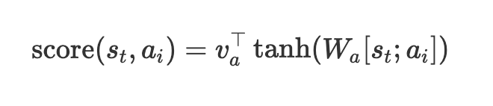
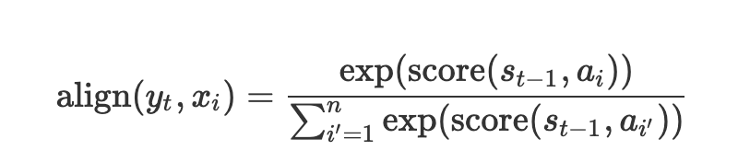
Attention
RNN계열 encoding 방식에서는 계속 마지막 hidden state까지 학습을 하면서 연산을 해야했습니다. 이러한 문제를 해결하는 것이 바로 attention 입니다. Attention은 input source 와 hidden state의 관계를 학습시키는 추가적인 Network를 만들게 됩니다. 이 Attention은 output에 의해서 weight를 학습하게 됩니다.
Coursea Andrew Ug. Deep Learning
Notes:
Multi-Layer Perceptron (MLP)

Slide 38
Audio Auto-Tagging!

Slide 39
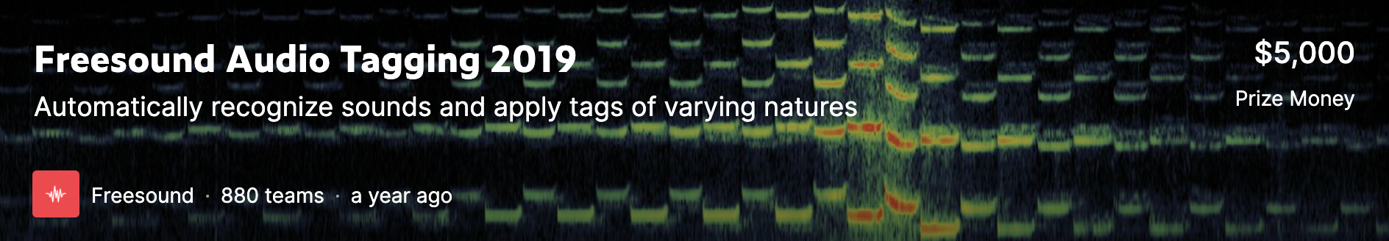
Audio Auto Tagging
일부 소리는 아기의 웃음이나 기타의 소리와 같이 독특하고 즉시 인식됩니다. 다른 소리는 정확히 찾아 내기 어렵습니다. 눈을 감 으면 전기 톱 소리와 믹서기 소리의 차이를 알 수 있습니까?
우리가 경험하는 방대한 양의 사운드 때문에 신뢰할 수있는 자동 범용 오디오 태깅 시스템은 존재하지 않습니다. 사운드 컬렉션에 주석을 달고 시청각 콘텐츠의 음성이 아닌 이벤트에 캡션을 제공하는 등의 수동 작업이 많이 필요합니다.
80 개 범주의 다양한 어휘를 사용하여 오디오 데이터에 자동으로 태그를 지정하는 알고리즘을 개발할 것입니다.
성공하면 사운드 컬렉션 자동 레이블 지정에서 비디오 컨텐츠에 자동으로 태그를 지정하거나 실시간으로 발생하는 사운드 이벤트를 인식하는 시스템 개발에 이르기까지 다양한 응용 프로그램에 시스템을 사용할 수 있습니다.
https://mac.kaist.ac.kr/~juhan/gct634/index.html
Notes:
Multi-Layer Perceptron (MLP)

Slide 40
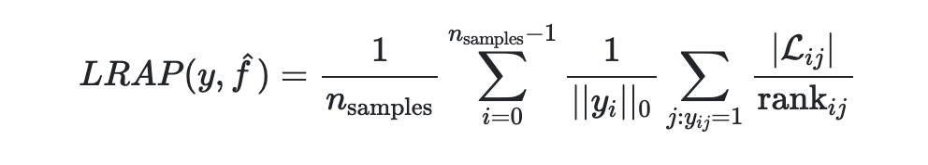
label-weighted label-ranking average precision
이 작업은 모든 테스트 클립에 대한 오디오 레이블 (태그)을 예측하는 것으로 구성됩니다. 일부 테스트 클립에는 하나의 레이블이 있고 다른 테스트 클립에는 몇 개의 레이블이 있습니다
주요 경쟁 지표는 레이블 가중치 레이블 순위 평균 정밀도 (lwlrap)입니다.
각 Test Data에 대해 관련 레이블의 순위가 매겨진 목록을 검색하는 평균 정밀도를 측정합니다.
(즉, 시스템은 사용 가능한 모든 레이블의 순위를 매기고 순위가 매겨진 목록의 정밀도는 각 실제 레이블까지 평균화됩니다).
https://scikit-learn.org/stable/modules/model_evaluation.html#label-ranking-average-precision
Notes:
Multi-Layer Perceptron (MLP)

Slide 41
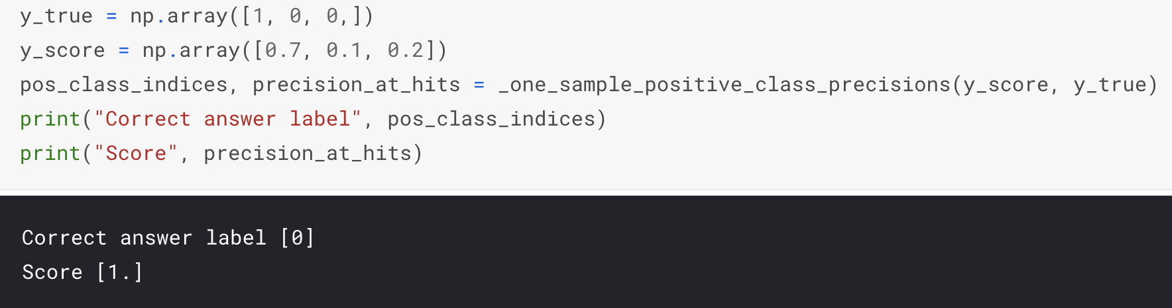
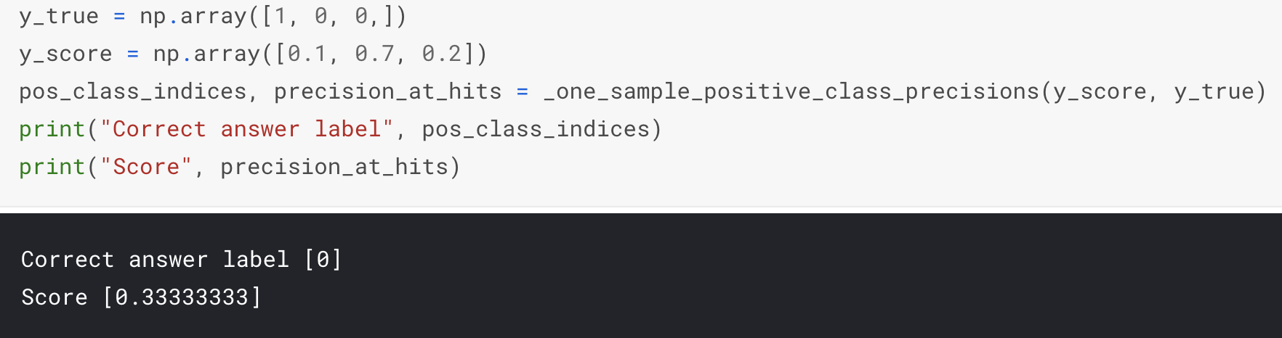
label-weighted label-ranking average precision
https://scikit-learn.org/stable/modules/model_evaluation.html#label-ranking-average-precision
Notes:
Number of correct answers from 1 to the rank of correct label = number of correct answers from rank 1 to 3 = 1 So,Score = 1/3 = 0.33.

Slide 42
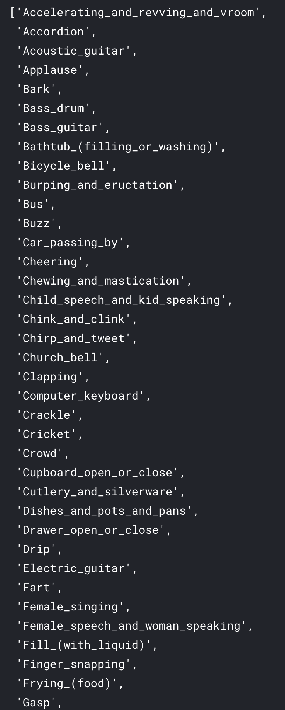
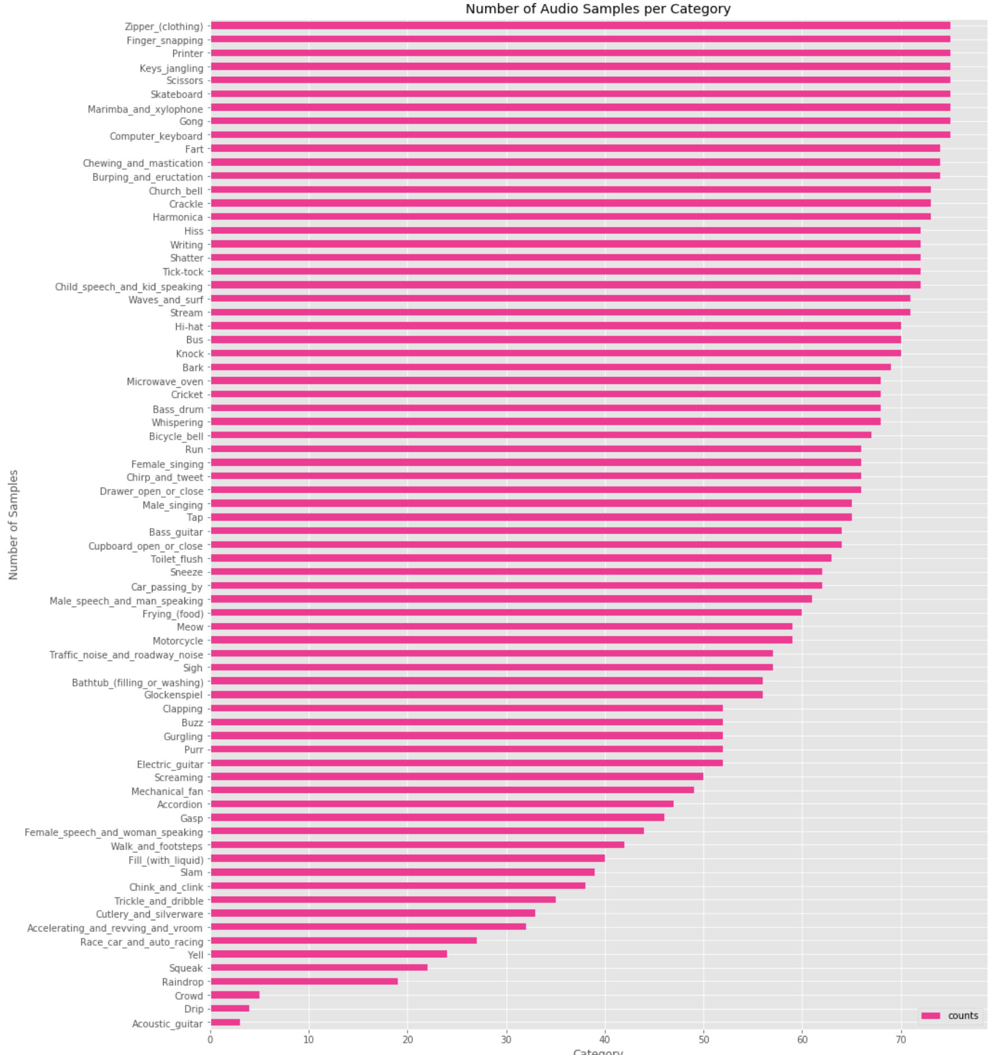
Audio Auto Tagging
Notes:
Multi-Layer Perceptron (MLP)

Slide 43
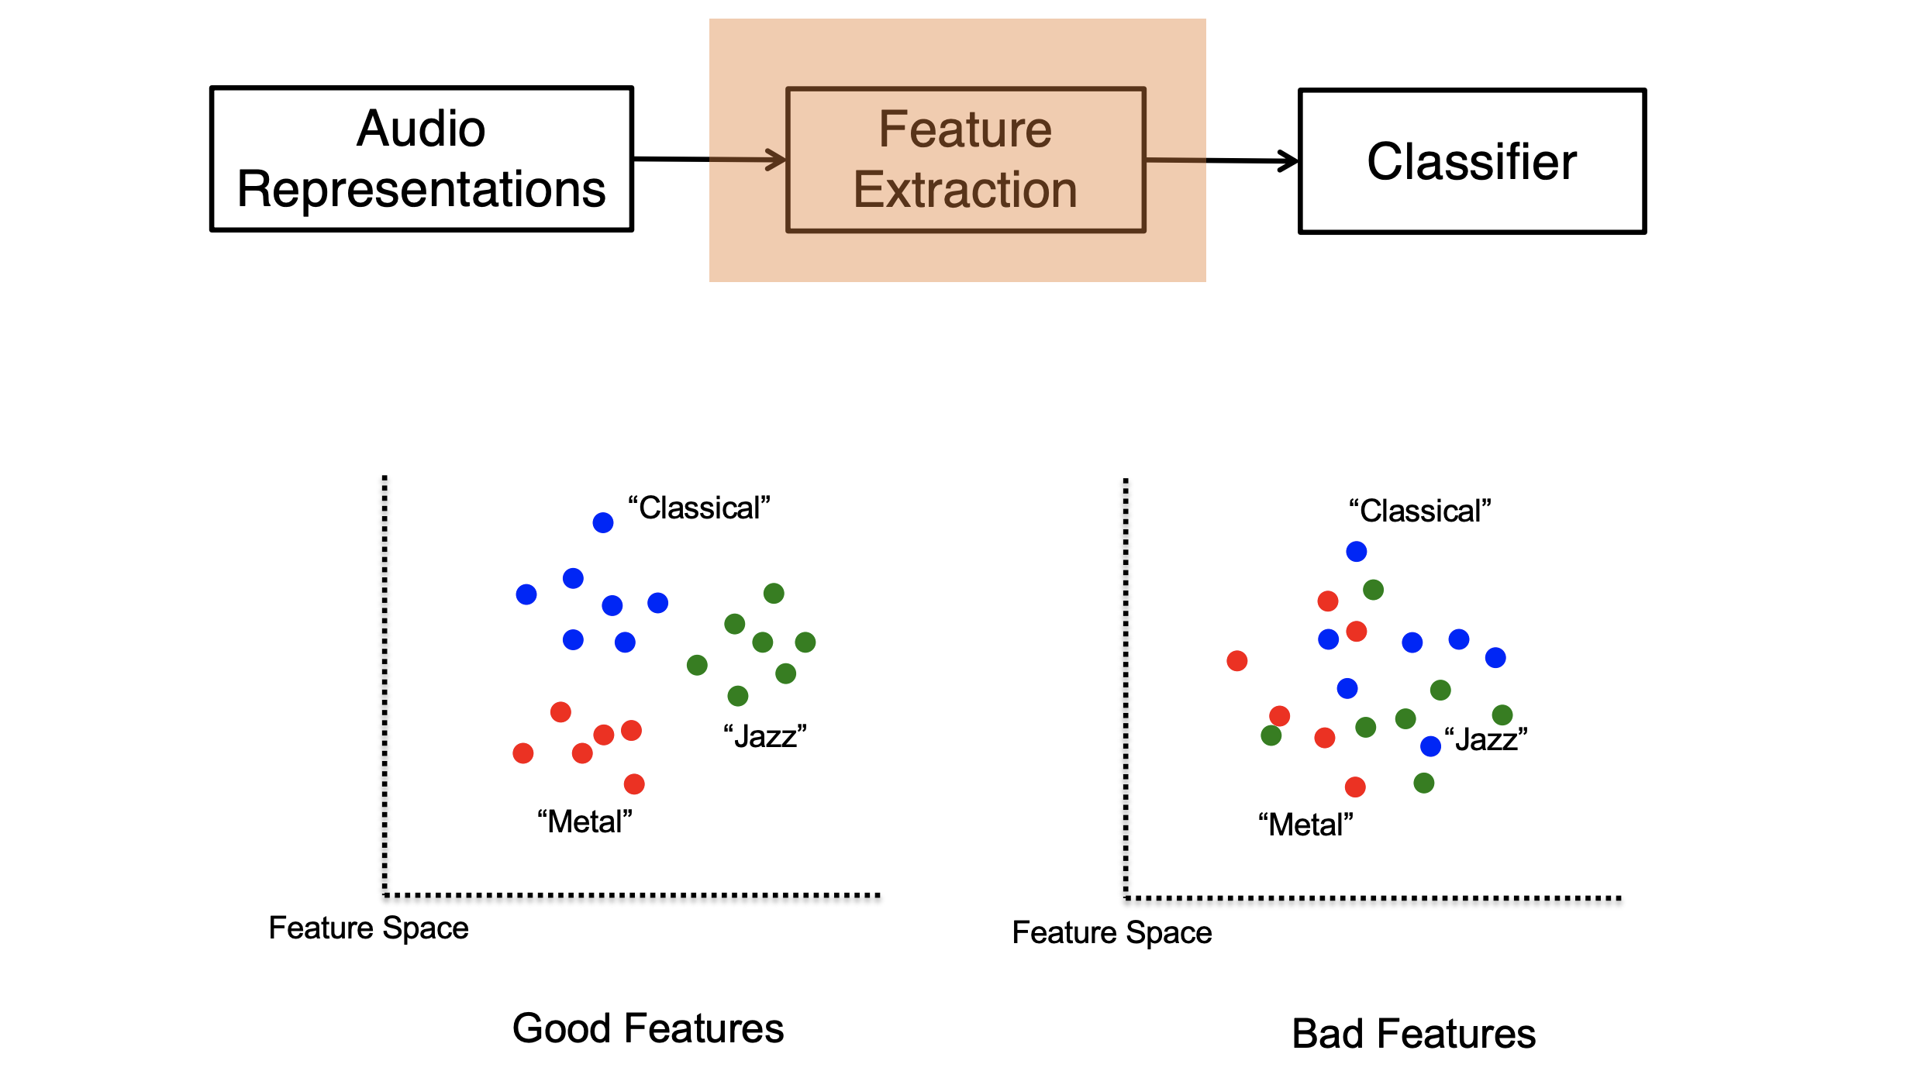
Audio Auto Tagging
Audio Auto-Tagging!

Slide 44
Deep Learning Building Blocks
Audio Sample
Power Spectrogram
Log Spectrogram
Mel Spectrogram
Sample Level CNN
1D CNN
2D CNN
CRNN
BCEWithLogitsLoss
https://github.com/hindupuravinash/nips2017#tutorials

Slide 45
CTC
Connectionist Temporal Classification

Slide 46
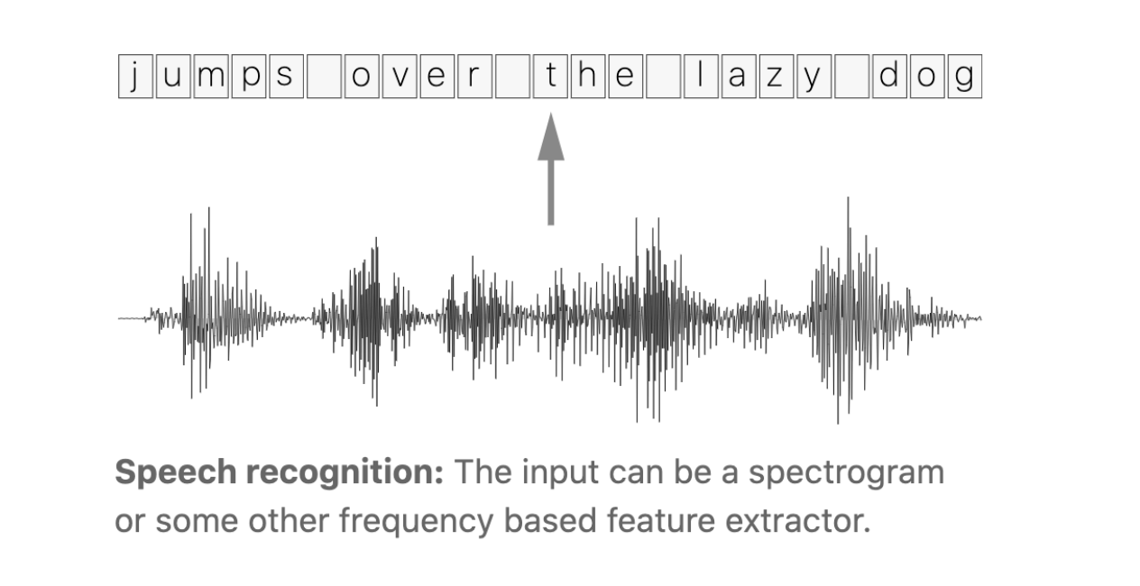
Why we use CTC?
일반적인 Speech Recongition에서 우리는 데이터셋으로 오디오 클립과, Transcript를 받게 됩니다. 하지만 우리는 어떤 단어의 Character가 Audio와 Alignment가 맞는지 알수 없죠. 이러한 Alignment 없이, 어떤 Audio와 Text 사이의 규칙을 정의하기 힘듭니다. 또한 사람들의 언어사용을 하는것은 다양하기 떄문에 단일한 Rule로 그들을 정의하기는 쉽지 않습니다.
https://distill.pub/2017/ctc/

Slide 47
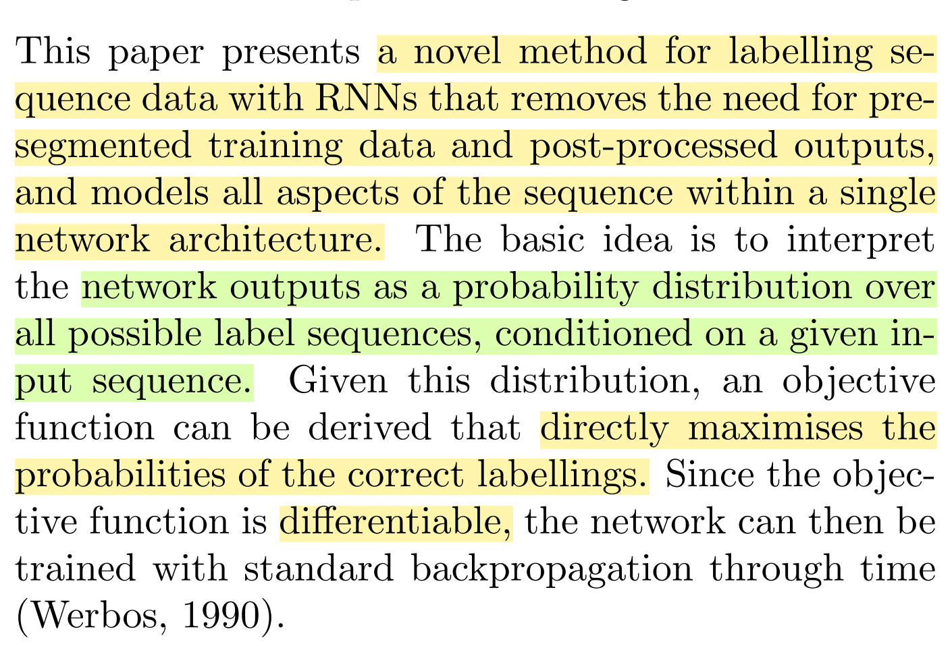
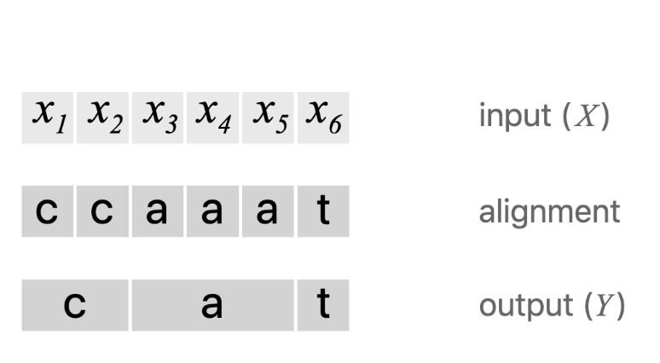
CTC
우리가 input과 output사이의 정확한 Alignment가 labeling되어있는 데이터셋이 필요하지는 않습니다. 그러나 주어진 input에 대해서 output의 확률값은 필요하죠. CTC는 둘 사이의 가능한 모든 alignment의 가능성을 합산하여 작용합니다.
(CTC works by summing over the probability of all possible alignments between the two).
이 말은 즉, Input도 output의 가능한 Align을 모두 뽑아서 Marginalize하자! 라는 뜻입니다
https://distill.pub/2017/ctc/

Slide 48

CTC
이러한 접근법은 2가지 문제가 있습니다. 모든 X에 Y가 할당되는것은 옳지 않습니다. 예를 들어 Silence가 존재하는 부분 또한 글자가 할당되는 문제가 발생할 수 있습니다.
이러한 문제를 해결하기 위해서 CTC는 허용된 output에 새로운 토큰을 도입합니다. 이 토큰을 우리가 \epsilon이라고 합시다.
CTC의 경우에는 input과 같은 길이로 Alignment를 진행합니다. 그 다음에 Y로 Mapping하는 단계에서 \epslion을 제거 하게 됩니다.
https://distill.pub/2017/ctc/

Slide 49

CTC
CTC Alignmnet에는 재밌는 속성이 있습니다.
하나의 Input에서 next input으로 진행하면서 output을 동일하게 유지하거나
next output으로 assign합니다.
순서가 중요하다는 소리가 됩니다. 두번째 요소는, X와 Y의 정렬이 many-to-one 함수라는 것입니다. 하나 이상의 input이 output에 들어갈수 있습니다. 하지만 반대는 성립하지 않습니다.
https://distill.pub/2017/ctc/

Slide 50

CTC
input sequecne의 Spectrogram으로 시작하게됩니다.
Input은 RNN 계열의 Layer에 input으로 들어가게 됩니다.
Network 는 $p_{t}(\alpha | X)$ 를 반환합니다. 이는 ouput인 {h,e,l,o,\epslion} 의 각 input time step별의 확률 분포입니다.
각 Time step별로 output를 가지고, 우리는 다른 시퀀스간의 확률을 구할 수 있습니다.
Alignment에 대해서 Marginalize를 진행하면, 우리는 ouput의 확률 분포를 구할수 있습니다.
https://distill.pub/2017/ctc/

Slide 51

CTC
CTC는 조건부 확률 분포입니다. (X,Y)의 Pair dataset에 대해서, 각각의 X의 input step을 따라가면서 step-by-step으로 single alignment의 확률을 계산합니다. 그 다음은 Validation alignment에 대해서 Marginalize를 진행합니다.
CTC는 Time Step별 확률 분포를 얻기위해서와, input seuqence의 context를 고려하기 위해서 RNN 기반의 모델을 통해서 학습하게 됩니다.
하지만 RNN 은 input sequence가 fixed-size splice때 더 활용하기가 좋습니다.
https://distill.pub/2017/ctc/

Slide 52



Train Model Parameter
L 을 레이블 세트로, L ‘ 을 \eplison 이 있는 레이블 세트로 둡니다.
길이가 T 인 시퀀스의 가능한 경로 집합 L' T를 \Pi로 명칭하겠습니다.
Input x와 Given Label z에 대해서, Maximum likelihood estimate을 진행합니다.
그리고 B를 B : L’T -> L≤T, 공백을 제거하는 Marginalize Map으로 생각해봅시다.
그렇다면 B^{-}(Z)는 Z와 맵핑되는 모든 Label Sequence라고 생각할 수 있습니다.
http://www.cs.cmu.edu/afs/cs/user/bhiksha/WWW/courses/deeplearning/Fall.2018/www/recitations/recitation8.pdf

Slide 53


Objective Function
Maximum likelihood estimate를 Log를 통해 형태를 바꾼뒤, Maxmization을 Minmization으로 바꾸어 봅시다.
http://www.cs.cmu.edu/afs/cs/user/bhiksha/WWW/courses/deeplearning/Fall.2018/www/recitations/recitation8.pdf

Slide 54
Classifier
주어진 x 로부터 분류를 가장 적절하게 해야 하므로 p(L|x) 가 가장 큰 path 를 선택해야 한다.
이방법은 매우 간단하다. 예측 시퀀스의 argmax를 단지 concatenation 하면 된다. 구현체로 가보자!
http://www.cs.cmu.edu/afs/cs/user/bhiksha/WWW/courses/deeplearning/Fall.2018/www/recitations/recitation8.pdf

Slide 55

CTC
https://distill.pub/2017/ctc/

Slide 56


CTC
forward variable 알파(s)
이것은 시간 t에서 모든 paths 의 시퀀스 1부터 p 까지의 확률입니다.
https://distill.pub/2017/ctc/

Slide 57


CTC
forward variable 알파(s)
이것은 시간 t에서 모든 paths 의 시퀀스 1부터 p 까지의 확률입니다.
https://distill.pub/2017/ctc/

Slide 58
Loss function?
연결이 반드시 왼쪽위 끝의 blank 혹은 왼쪽 2번째행의 C에서 부터 우측 끝의 T나 오른쪽 아래 끝의 blank 까지 연결되야 한다.
그렇기 때문에 왼쪽 아래와 오른쪽 위의 노드들은 연결이 생길 수 없다.
http://www.cs.cmu.edu/afs/cs/user/bhiksha/WWW/courses/deeplearning/Fall.2018/www/recitations/recitation8.pdf

Slide 59

CTC
CTC모델의 기본은 RNN 기반의 Sequence 모델을 여러층 쌓고, 인코더로 들어오는 입력 데이터는 최종적으로 softmax를 통과해서 출력됩니다.
https://distill.pub/2017/ctc/

Slide 60
CTC vs LAS
CTC모델의 기본은 RNN 기반의 Sequence 모델을 여러층 쌓고, 인코더로 들어오는 입력 데이터는 최종적으로 softmax를 통과해서 출력됩니다.
반면 LSA는 input X와 이전 Seuqence를 Auto-regressive방식으로 Given으로 받고, 그 다음 Y를 예측하게 됩니다.
https://jybaek.tistory.com/793

Slide 61

Inside to LAS
먼저 Listener는 Encoder로 음성 신호를 Feature Extraction 하는 역할을 하고 있다. Listener는 BLSTM을 Pyramidal 형식으로 3개를 붙여서 사용하고 있다.
논문에서는 이를 pBLSTM으로 부르고 있으며, pyramidal 하게 사용하는 이유는 pBLSTM 1개당 연산속도를 2배로 줄여주기 때문이다.
h를 Listen Encoder라 하고, i를 i-th time step이라하고, j를 from the j-th layer라 하였을 때,
https://jybaek.tistory.com/793

Slide 62

Inside to LAS
Listener는 피라미드 모양의 RNN을 사용하고 있으며, 이 때 input 데이터로는 filter bank를 통과한 Spectrum들을 사용하고 있다.
Speller는 Attention-Based RNN이며 Listener의 output을 input으로 받아 글자로 내뱉어주는 역할을 하게됩니다.
https://jybaek.tistory.com/793

Slide 63

Inside to LAS

Slide 64
Reference
https://medium.com/descript/a-brief-history-of-asr-automatic-speech-recognition-b8f338d4c0e5
Hidden Markov Models for Speech Recognition(1991), B. H. Juang et al. [pdf]
Connectionist Speech Recognition: A Hybrid Approach(1994), Herve Bourlard et al. [pdf]
Framewise phoneme classification with bidirectional LSTM and other neural network architectures(2005), Alex Graves et al. [pdf]
Connectionist temporal classification: labelling unsegmented sequence data with recurrent neural networks(2006), Alex Graves et al. [pdf]
The kaldi speech recognition toolkit(2011), Daniel Povey et al. [pdf]
Recent advances in deep learning for speech research at Microsoft(2013), Li Deng et al. [pdf]
Deep Speech: Scaling up end-to-end speech recognition(2014), Awni Y. Hannun et al. [pdf]
Deep Speech 2: End-to-End Speech Recognition in English and Mandarin(2016), Dario Amodei et al. [pdf]
Joint CTC-Attention based End-to-End Speech Recognition using Multi-task Learning(2016), Suyoun Kim et al. [pdf]
Listen, attend and spell: A neural network for large vocabulary conversational speech recognition(2016), William Chan et al. [pdf]
Towards better decoding and language model integration in sequence to sequence models(2016), Jan Chorowski et al. [pdf]
Sequence Transduction with Recurrent Neural Networks https://arxiv.org/pdf/1211.3711.pdf
A Neural Transducer https://arxiv.org/pdf/1511.04868.pdf
STREAMING END-TO-END SPEECH RECOGNITION FOR MOBILE DEVICES https://arxiv.org/pdf/1811.06621.pdf

